Slide 1
IMPLEMENTASI SAKIP SATUAN POLISI PAMONG PRAJA, PEMADAM KEBAKARAN DAN PENYELAMATAN

Slide 2
Uraian Rekomendasi Laporan Hasil Evaluasi (LHE) SAKIP SATPOL PP, DAMKAR DAN PENYELAMATAN
Mempublikasikan dokumen perencanaan kinerja.
Membuat laporan kendala dan rekomendasi secara periodik atas dokumen perencanaan kinerja dan memantau Laporan Kinerja secara berkala.
Menyelaraskan SKP dan PK sesuai target yang direncanakan.
Melakukan monitoring dan evaluasi secara berkala dan berjenjangatas pengukuran capaian kinerja.
Menjadikan Pengukuran Kinerja sebagai dasar dalam penyesuaian (pemberian/ pengurangan) tunjangan kinerja/ pengasilan, penempatan penghapusan jabatan baik struktural maupun fungsional.
Mensosialisasikan hasil pengukuran kinerja pada setiap pegawai agar dapat mempengaruhi penyesuaian strategis, kebijakan dan aktivitas dalam mencapai kinerja.
Mempublikasikan dokumen laporan kinerja yang telah direviu oleh Inspektorat.
Menyajikan informasi pada Laporan Kinerja tentang perbandingan realisasi kinerja dengan target jangka menengah dan realisasi kinerja tahun-tahun sebelumnya.
Membuat Laporan Evaluasi Akuntabilitas Internal yang dilaksanakan secara berjenjang yang didukung oleh teknologi informasi (apilkasi).

Slide 3
Tindak Lanjut Rekomendasi LHE Tahun Sebelumnya
NO | REKOMENDASI LHE TAHUN SEBELUMNYA | TINDAK LANJUT REKOMENDASI LHE SAMPAI SAAT INI
1. | Mempublikasikan dokumen perencanaan kinerja | dokumen perencanaan Telah di Publikasikan ke Aplikasi E-SAKIP
2. | Membuat laporan kendala dan rekomendasi secara periodik atas dokumen perencanaan kinerja dan memantau Laporan Kinerja secara berkala. | Tersedianya Laporan Kendala dan Laporan Kinerja Secara Periodik di Tahun 2022
3. | Menyelaraskan SKP dan PK sesuai target yang direncanakan | SKP dan PK telah di selaraskan sesuai target yang direncanakan
4. | Melakukan monitoring dan evaluasi secara berkala dan berjenjangatas pengukuran capaian kinerja | Pimpinan Telah Melakukan Monev Capaian Kinerja Secara Periodik
5. | Menjadikan Pengukuran Kinerja sebagai dasar dalam penyesuaian (pemberian/ pengurangan) tunjangan kinerja/ pengasilan, penempatan penghapusan jabatan baik struktural maupun fungsional | TPP Pegawai Setiap Bulannya di Nilai Langsung Oleh Kepala Satuan dan Menjadi Dasar Pembayaran TPP Setiap Bulanya
6. | Mensosialisasikan hasil pengukuran kinerja pada setiap pegawai agar dapat mempengaruhi penyesuaian strategis, kebijakan dan aktivitas dalam mencapai kinerja | Sosialisasi Pengukuran Kinerja Telah di Sosialisasikan Ke Pejabat Eselon III, IV, Staf Pelaksana dan Pejabat Fungsional
7. | Mempublikasikan dokumen laporan kinerja yang telah direviu oleh Inspektorat | Dokumen laporan kinerja telah di Publikasikan
8. | Menyajikan informasi pada Laporan Kinerja tentang perbandingan realisasi kinerja dengan target jangka menengah dan realisasi kinerja tahun-tahun sebelumnya | Capaian Kinerja Telah di Lakukan Melalui Aplikasi SPM ditjen Bangda Kemendagri
9. | Membuat Laporan Evaluasi Akuntabilitas Internal yang dilaksanakan secara berjenjang yang didukung oleh teknologi informasi (apilkasi) | Laporan Evaluasi Akuntabilitas Internal Telah dilaksanakan Secara Berjenjang dan Periodik Melalui Aplikasi SPM ditjen Bangda Kemendagri

Slide 4
Progress dan Hasil Capaian SAKIP yang telah dilakukan (keadaan before-after)
No | Before (Sebelum) | After (setelah) | Link Evidence
1. | Mempublikasikan dokumen perencanaan kinerja | dokumen perencanaan Telah di Publikasikan ke Aplikasi E-SAKIP | http://182.23.82.141/esakip_dev/perencanaan?year=2022
2. | Membuat laporan kendala dan rekomendasi secara periodik atas dokumen perencanaan kinerja dan memantau Laporan Kinerja secara berkala. | Tersedianya Laporan Kendala dan Laporan Kinerja Secara Periodik di Tahun 2022 | https://spm.bangda.kemendagri.go.id/2021/home/login
3. | Menyelaraskan SKP dan PK sesuai target yang direncanakan | SKP dan PK telah di selaraskan sesuai target yang direncanakan | https://drive.google.com/file/d/1e3YCP-1lIIGkeWZ4O-isv_JHJ8HQfKxt/view
4. | Melakukan monitoring dan evaluasi secara berkala dan berjenjangatas pengukuran capaian kinerja | Pimpinan Telah Melakukan Monev Capaian Kinerja Secara Periodik | https://drive.google.com/drive/folders/14vu5eYdr9EjgOBeK_YAsreXS-BMGIHxP
5. | Menjadikan Pengukuran Kinerja sebagai dasar dalam penyesuaian (pemberian/ pengurangan) tunjangan kinerja/ pengasilan, penempatan penghapusan jabatan baik struktural maupun fungsional | TPP Pegawai Setiap Bulannya di Nilai Langsung Oleh Kepala Satuan dan Menjadi Dasar Pembayaran TPP Setiap Bulanya | http://182.23.82.139/ekinerja/tabelaktivitas.php
6. | Mensosialisasikan hasil pengukuran kinerja pada setiap pegawai agar dapat mempengaruhi penyesuaian strategis, kebijakan dan aktivitas dalam mencapai kinerja | Sosialisasi Pengukuran Kinerja Telah di Sosialisasikan Ke Pejabat Eselon III, IV, Staf Pelaksana dan Pejabat Fungsional | https://drive.google.com/drive/folders/14vu5eYdr9EjgOBeK_YAsreXS-BMGIHxP
7. | Mempublikasikan dokumen laporan kinerja yang telah direviu oleh Inspektorat | Dokumen laporan kinerja telah di Publikasikan | https://drive.google.com/drive/folders/1ZlvrFXUib9KkklP8OtF16trItCQ8VjBw
8. | Menyajikan informasi pada Laporan Kinerja tentang perbandingan realisasi kinerja dengan target jangka menengah dan realisasi kinerja tahun-tahun sebelumnya | Capaian Kinerja Telah di Lakukan Melalui Aplikasi SPM ditjen Bangda Kemendagri | https://spm.bangda.kemendagri.go.id/2021/home/login
9. | Membuat Laporan Evaluasi Akuntabilitas Internal yang dilaksanakan secara berjenjang yang didukung oleh teknologi informasi (apilkasi) | Laporan Evaluasi Akuntabilitas Internal Telah dilaksanakan Secara Berjenjang dan Periodik Melalui Aplikasi SPM ditjen Bangda Kemendagri | https://spm.bangda.kemendagri.go.id/2021/home/login

Slide 5
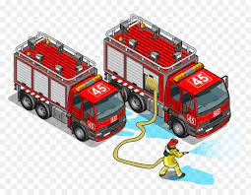
POHON KINERJA - CRITICAL SUCCESS FACTOR (CSF)
Meningkatnya Akuntabilitas dan Kinerja Penyelenggaraan
SATPOL PP, DAMKAR DAN PENYELAMATAN
Meningkatnya Akuntabilitas dan Kinerja Penyelenggaraan SATPOL PP, DAMKAR DAN PENYELAMATAN
(Nilai SAKIP SATPOLP3KP)
Meningkatnya Kualitas Dokumen Perencanaan dan Penganggaran (Persentase Jumlah Dokumen Perencanaan dan Penganggaran yang telah diseselaikan
Meningkatnya Kualitas Pengukuran Kinerja Satuan (Jumlah Dokumen Pengukuran Kinerja yang dibuat)
Tersedianya Dokumen Perencanaan tepat waktu (Jumlah Dokumen Perencanaanyang diselesaikan)
Tersedianya Dokumen Penganggaran yang akurat dan akuntabel (Jumlah Dokumen Penganggaran yang tersedia)
Meningkatnya Kualitas Pelaporan Akuntabilitas Kinerja (Jumlah Laporan Akuntabilitas Kinerja yang dibuat)
Tersedianya Pedoman Teknis Evaluasi Akuntabilitas Kinerja Internal (Jumlah Pedoman Teknis yang tersedia)
Tersedianya Tenaga SDM Evaluator yang memiliki sertifikat keahlian (Jumlah ASN yang memiliki sertifikat keahlian)
Tersusunnya Laporan Keuangan dan Realisasi Anggaran tepat waktu (Jumlah Laporan Keuangan yang tersusun)
Tersusunnya Laporan Kinerja (Jumlah laporan Kinerja yang tersusun)
Meningkatnya Kualitas Evaluasi internal Satuan (Nilai SPIP Perangkat Daerah )
Tersedianya Pedoman Teknis Pengukuran Kinerja (Jumlah Pedoman Teknis Pengukuran Kinerja)
Tersusunnya Standar Operasional Minimum pengukuran Kinerja (Jumlah SOP Pengukuran Kinerja yang dibuat)
Tersusunnya SOP Pengumpulan Data Kinerja (Jumlah SOP Pengumpulan Data Kinerja yang dibuat)
Indikator Kinerja :
Nilai Akuntabilitas Kinerja
Indeks Kepuasan Masyarakat
OUTCOME | CSF | KONDISI YANG DI PERLUKAN
Menurunnya Gangguan Trantibum Linmas | 1. Terciptanya Kompetensi SDM Satpol PP | DIKLAT SATPOL PP
 | 2. Meningkatkan kegiatan Deteksi Dini dan Cegah Dini Patroli Wilayah | Mobil Double Cabin (Patroli) dan Dan Mobil Truck Dalmas
 | 3. Meningkatkan Pembinaan dan Penyuluhan Satpol PP yang Humanis | Menurunkan Persepsi Masyarakat terkait Satpol PP yang arogan, Tukang Gusur dan Semena-mena “Saya Satpol"
 | 4. Menurunkan Kasus Kerusuhan Massa | Lebih Mengedepankan Proses Penanganan Mediasi yang HUMANIS dan Bernuansa Hak Asasi Manusia
Menurunnya Persentase Pelanggaran PERDA/PERKADA | 1.Meningkatkan Kegiatan Sosialisasi Perda/Perkada yang Memuat SANKSI | Sosialisasi PERDA/PERKADA yang memuat sanksi di 14 Kecamatan dan 103 Keluarahan/Desa
 | 2. Meningkatkan Pengawasan Atas Kepatuhan Terhadap Pelaksanaan Perda/Perkada | Operasi Yustisi dan Non Yustisi bekerja Aparat Penegak Hukum dan Perangkat Daerah Terkait
 | 3. Menurunkan Pelanggaran Perda/Perkada | Penegakan Peraturan PERDA/PERKADA secara Massif dan Melakukan SIDANG TIPIRING (Tindak Pidana Ringan)
 | 4. Terciptanya PPNS yang yang berkompeten di bidangnya | DIKLAT PPNS Bagi Aparatur Satpol PP
Meningkatnya kesiagaan dan penanggulangan bahaya kebakaran dan Non Kebakaran | 1. Meningkatkan Sarana Prasarana Pemadam Kebakaran dan Penyelamatan | Alat Pelindung Diri, Baju Rescue, Baju Safety, Alat Pelindung Pernapasan (SCBA), Alat Rescue dan Armada Penembak Mobil Pemadam Kebakaran
 | 2. Terciptanya Kompetensi SDM Aparatur Pemadam Kebakaran dan Penyelamatan | Diklat Damkar, Inspektur, Rescue, Penyuluh dan Investigator
 | 3. Menurunya Kejadian Kebakaran dalam Satu Daerah | Kesiap-Siagaan Petugas Piket Pemadam Kebakaran dan Penyelamatan selama 24 Jam di 14 Kecamatan dan 103 Desa/Kelurahan
Meningkatnya Mitigasi/pencegahan bahaya kebakaran dan Non Kebakaran | 1. Terciptanya Norma, Standar, Prosedur dan Manual (NSPM) mutu pembangunan infrastruktur perumahan dan permukiman dari bahaya kebakaran | PERDA, PERBUP DAN SOP dan Alat Pemeriksa Tekanan Hydrant, Sprinkler Dan Detektor Asap
 | 2. Terciptanya Pengelolaan Sistem Komunikasi dan Informasi Kebakaran dan Penyelamatan (SKIK) | Command Center (Markas Komando), Call Center (Sektor/Kecamatan), Ht, Smartphone, PC dan Printer
 | 3. Pembentukan dan Pembinaan Relawan Kebakaran | SK, Nomor Register Anggota Redkar, alat pelindung diri dan sarana prasarana pemadam kebakaran dan penyelamatan

Slide 6
POHON KINERJA - CRITICAL SUCCESS FACTOR (CSF)
Meningkatnya Kualitas Penegakan Peraturan Perundangan Daerah
SATPOL PP, DAMKAR DAN PENYELAMATAN
Indikator Kinerja :
Persentase penyelesaian pelanggaran K3
Persentase Penurunan Pelanggaran Perda/Perkada
Meningkatnya Kualitas Penegakan Peraturan Perundangan Daerah
Meningkatnya Persentase penyelesaian pelanggaran K3
Menurunya Persentase Pelanggaran Perda/Perkada
Meningkatkan Kompetensi SDM Satpol PP dan Linmas
Meningkatkan Kegiatan Sosialisasi Perda/Perkada yang Memuat SANKSI
Operasi Yustisi dan Non Yustisi bekerja sama dengan Aparat Penegak Hukum dan Perangkat Daerah Terkait
DIKLAT SATPOL PP
BIMTEK Teknis SATPOL PP dan LINMAS
Workshop SATPOL PP dan LINMAS
Pembinaan dan Penyuluhan SATPOL PP dan LINMAS
Sosialisasi PERDA/PERKADA yang memuat sanksi di 14 Kecamatan
Sosialisasi PERDA/PERKADA yang memuat sanksi di 103 Keluarahan/Desa)
Penegakan Peraturan PERDA/PERKADA secara Massif
Mengedepankan Proses Penanganan Mediasi yang HUMANIS dan Bernuansa Hak Asasi Manusia
Meningkatkan kegiatan Deteksi Dini dan Cegah Dini Patroli Wilayah
Terpenuhinya Pengadaan Mobil Double Cabin (Patroli) dan Dan Mobil Truck Dalmas
Terlaksananya Sosialisai Menurunkan Persepsi Masyarakat terkait Satpol PP yang arogan, Tukang Gusur dan Semena-mena “Saya Satpol"
Menurunkan Pelanggaran Perda/Perkada
DIKLAT PPNS Bagi Aparatur Satpol PP
Meningkatkan Pengawasan Atas Kepatuhan Terhadap Pelaksanaan Perda/Perkada
Operasi Yustisi dan Non Yustisi bekerja sama dengan Perangkat Daerah Terkait
Melakukan SIDANG TIPIRING (Tindak Pidana Ringan)
Meningkatkan Kompetensi PPNS yang berkompeten di bidangnya
Pengembangan Kapasitas PPNS
Workshop PPNS
BIMTEK PPNS
OUTCOME | CSF | KONDISI YANG DI PERLUKAN
Menurunnya Gangguan Trantibum Linmas | 1. Terciptanya Kompetensi SDM Satpol PP | DIKLAT SATPOL PP
 | 2. Meningkatkan kegiatan Deteksi Dini dan Cegah Dini Patroli Wilayah | Mobil Double Cabin (Patroli) dan Dan Mobil Truck Dalmas
 | 3. Meningkatkan Pembinaan dan Penyuluhan Satpol PP yang Humanis | Menurunkan Persepsi Masyarakat terkait Satpol PP yang arogan, Tukang Gusur dan Semena-mena “Saya Satpol"
 | 4. Menurunkan Kasus Kerusuhan Massa | Lebih Mengedepankan Proses Penanganan Mediasi yang HUMANIS dan Bernuansa Hak Asasi Manusia
Menurunnya Persentase Pelanggaran PERDA/PERKADA | 1.Meningkatkan Kegiatan Sosialisasi Perda/Perkada yang Memuat SANKSI | Sosialisasi PERDA/PERKADA yang memuat sanksi di 14 Kecamatan dan 103 Keluarahan/Desa
 | 2. Meningkatkan Pengawasan Atas Kepatuhan Terhadap Pelaksanaan Perda/Perkada | Operasi Yustisi dan Non Yustisi bekerja Aparat Penegak Hukum dan Perangkat Daerah Terkait
 | 3. Menurunkan Pelanggaran Perda/Perkada | Penegakan Peraturan PERDA/PERKADA secara Massif dan Melakukan SIDANG TIPIRING (Tindak Pidana Ringan)
 | 4. Terciptanya PPNS yang yang berkompeten di bidangnya | DIKLAT PPNS Bagi Aparatur Satpol PP
Meningkatnya kesiagaan dan penanggulangan bahaya kebakaran dan Non Kebakaran | 1. Meningkatkan Sarana Prasarana Pemadam Kebakaran dan Penyelamatan | Alat Pelindung Diri, Baju Rescue, Baju Safety, Alat Pelindung Pernapasan (SCBA), Alat Rescue dan Armada Penembak Mobil Pemadam Kebakaran
 | 2. Terciptanya Kompetensi SDM Aparatur Pemadam Kebakaran dan Penyelamatan | Diklat Damkar, Inspektur, Rescue, Penyuluh dan Investigator
 | 3. Menurunya Kejadian Kebakaran dalam Satu Daerah | Kesiap-Siagaan Petugas Piket Pemadam Kebakaran dan Penyelamatan selama 24 Jam di 14 Kecamatan dan 103 Desa/Kelurahan
Meningkatnya Mitigasi/pencegahan bahaya kebakaran dan Non Kebakaran | 1. Terciptanya Norma, Standar, Prosedur dan Manual (NSPM) mutu pembangunan infrastruktur perumahan dan permukiman dari bahaya kebakaran | PERDA, PERBUP DAN SOP dan Alat Pemeriksa Tekanan Hydrant, Sprinkler Dan Detektor Asap
 | 2. Terciptanya Pengelolaan Sistem Komunikasi dan Informasi Kebakaran dan Penyelamatan (SKIK) | Command Center (Markas Komando), Call Center (Sektor/Kecamatan), Ht, Smartphone, PC dan Printer
 | 3. Pembentukan dan Pembinaan Relawan Kebakaran | SK, Nomor Register Anggota Redkar, alat pelindung diri dan sarana prasarana pemadam kebakaran dan penyelamatan

Slide 7
POHON KINERJA - CRITICAL SUCCESS FACTOR (CSF)
Meningkatnya Mitigasi dan Adaptasi Wilayah Terhadap Resiko Kebakaran/Non Kebakaran
SATPOL PP, DAMKAR DAN PENYELAMATAN
Indikator Kinerja :
Tingkat Waktu Tanggap (Respon Time Rate) Pada Daerah Layanan Wilayah Manajemen Kebakaran (WMK)
Cakupan pelayanan kebakaran/Non Kebakaran dalam wilayah manajemen Kebakaran
Meningkatnya Mitigasi dan Adaptasi Wilayah Terhadap Resiko Kebakaran/Non Kebakaran
Meningkatnya Tingkat Waktu Tanggap (Respon Time Rate) Pada Daerah Layanan Wilayah Manajemen Kebakaran (WMK)
Meningkatnya Cakupan pelayanan kebakaran/Non Kebakaran dalam wilayah manajemen Kebakaran
Meningkatkan Kompetensi SDM DAMKAR dan Penyelamatan
Meningkatkan Kegiatan Sosialisasi dan Penyuluhan Bahaya Kebakaran
Operasi Penanggulangan dan Penyelamatan Kebakaran
DIKLAT Damkar I,II,III, Rescue, Inspektur dan Investigator
BIMTEK Teknis Damkar dan Penyelamatan
Workshop Damkar dan Penyelamatan
Pembinaan dan Penyuluhan Damkar dan Penyelamatan
Sosialisasi Bahaya Kebakaran 103 Desa/Kelurahan
Sosialisasi Bahaya Kebakaran di Instansi Pemerintah dan Perusahaan
Terbentuknya PERDA, PERBUP DAN SOP (RISPK)
TANDON AIR di Setiap di 103 Desa Kelurahan dan Kawasan Padat Penduduk (KUMUH)
Meningkatkan Sarana Prasarana Pemadam Kebakaran dan Penyelamatan
Terpenuhinya Pengadaan Alat Pelindung Diri (Alat Rescue, SCBA, Fire Jaket, Helm, Sepatu, Kaos Tangan dan P3K)
Terpenuhinya Pengadaan Mobil Penyelamatan (Rescue), Mobil Penembak (Fire Fighter) dan Motor Pemadam
Terciptanya Norma, Standar, Prosedur dan Manual (NSPM) mutu pembangunan infrastruktur perumahan dan permukiman dari bahaya kebakaran
Pembentukan Relawan Kebakaran (REDKAR)
Meningkatkan Layanan Penyelamatan Kebakaran/NonKebakaran (Rescue)
Operasi Penyelamatan/Non Kebakaran (Kecelakaan Transportasi, Water Rescue, Animal Rescue, Penyelamatan Pada Ketinggian, Penyelamatan Pada Bangunan Runtuh, Penanganan Pohon Tumbang, Penanganan Percobaan Bunuh Diri Dan Lain-lain.
Melakukan INSPEKSI Alat Proteksi Kebakaran Secara Massif
Meningkatkan Kompetensi Relawan Kebakaran (REDKAR)
Pembinaan dan Penyuluhan Relawan Kebakaran
Workshop Relawan Kebakaran (REDKAR)
BIMTEK Relawan Kebakaran (REDKAR)
OUTCOME | CSF | KONDISI YANG DI PERLUKAN
Menurunnya Gangguan Trantibum Linmas | 1. Terciptanya Kompetensi SDM Satpol PP | DIKLAT SATPOL PP
 | 2. Meningkatkan kegiatan Deteksi Dini dan Cegah Dini Patroli Wilayah | Mobil Double Cabin (Patroli) dan Dan Mobil Truck Dalmas
 | 3. Meningkatkan Pembinaan dan Penyuluhan Satpol PP yang Humanis | Menurunkan Persepsi Masyarakat terkait Satpol PP yang arogan, Tukang Gusur dan Semena-mena “Saya Satpol"
 | 4. Menurunkan Kasus Kerusuhan Massa | Lebih Mengedepankan Proses Penanganan Mediasi yang HUMANIS dan Bernuansa Hak Asasi Manusia
Menurunnya Persentase Pelanggaran PERDA/PERKADA | 1.Meningkatkan Kegiatan Sosialisasi Perda/Perkada yang Memuat SANKSI | Sosialisasi PERDA/PERKADA yang memuat sanksi di 14 Kecamatan dan 103 Keluarahan/Desa
 | 2. Meningkatkan Pengawasan Atas Kepatuhan Terhadap Pelaksanaan Perda/Perkada | Operasi Yustisi dan Non Yustisi bekerja Aparat Penegak Hukum dan Perangkat Daerah Terkait
 | 3. Menurunkan Pelanggaran Perda/Perkada | Penegakan Peraturan PERDA/PERKADA secara Massif dan Melakukan SIDANG TIPIRING (Tindak Pidana Ringan)
 | 4. Terciptanya PPNS yang yang berkompeten di bidangnya | DIKLAT PPNS Bagi Aparatur Satpol PP
Meningkatnya kesiagaan dan penanggulangan bahaya kebakaran dan Non Kebakaran | 1. Meningkatkan Sarana Prasarana Pemadam Kebakaran dan Penyelamatan | Alat Pelindung Diri, Baju Rescue, Baju Safety, Alat Pelindung Pernapasan (SCBA), Alat Rescue dan Armada Penembak Mobil Pemadam Kebakaran
 | 2. Terciptanya Kompetensi SDM Aparatur Pemadam Kebakaran dan Penyelamatan | Diklat Damkar, Inspektur, Rescue, Penyuluh dan Investigator
 | 3. Menurunya Kejadian Kebakaran dalam Satu Daerah | Kesiap-Siagaan Petugas Piket Pemadam Kebakaran dan Penyelamatan selama 24 Jam di 14 Kecamatan dan 103 Desa/Kelurahan
Meningkatnya Mitigasi/pencegahan bahaya kebakaran dan Non Kebakaran | 1. Terciptanya Norma, Standar, Prosedur dan Manual (NSPM) mutu pembangunan infrastruktur perumahan dan permukiman dari bahaya kebakaran | PERDA, PERBUP DAN SOP dan Alat Pemeriksa Tekanan Hydrant, Sprinkler Dan Detektor Asap
 | 2. Terciptanya Pengelolaan Sistem Komunikasi dan Informasi Kebakaran dan Penyelamatan (SKIK) | Command Center (Markas Komando), Call Center (Sektor/Kecamatan), Ht, Smartphone, PC dan Printer
 | 3. Pembentukan dan Pembinaan Relawan Kebakaran | SK, Nomor Register Anggota Redkar, alat pelindung diri dan sarana prasarana pemadam kebakaran dan penyelamatan

Slide 8
MATRIKS IKU (INDIKATOR KINERJA UTAMA)
SATPOL PP, DAMKAR DAN PENYELAMATAN
MATRIKS IKU
MISI | TUJUAN | SASARAN |  |  | PROGRAM | KEGIATAN |  |  | KETERANGAN
 |  | URAIAN | INDIKATOR KINERJA | TARGET |  | URAIAN KEGIATAN | INDIKATOR PROGRAM | TARGET
MENINGKATKAN KETERJANGKAUAN KEBUTUHAN DASAR DAN PELAYANAN DASAR SECARA INKLUSIF | Mengoptimalkan pemenuhan pelayanan dasar dan ketersediaan kebutuhan dasar masyarakat | Menurunnya Gangguan Trantibum Linmas | Terciptanya Kompetensi SDM Satpol PP | TRIWULAN 2 | PROGRAM PENINGKATAN KETENTRAMAN DAN KETERTIBAN UMUM | Peningkatan Kapasitas SDM Satuan Polisi Pamongpraja dan Satuan Perlindungan Masyarakat Termasuk dalam Pelaksanaan Tugas yang Bernuansa Hak Asasi Manusia | Indeks Kepuasan Masyarakat | TW 2 | BIDANG TRANTIBUM LINMAS
 |  |  | Meningkatkan kegiatan Deteksi Dini dan Cegah Dini Patroli Wilayah | Triwulan 1-4 |  | Pencegahan Gangguan Ketenteraman dan Ketertiban Umum melalui Deteksi Dini, Pembinaan dan Penyuluhan, Pelaksanaan Patroli, Pengamanan, dan Pengawalan |  | TW 1-4
 |  |  | Meningkatkan Pembinaan dan Penyuluhan Satpol PP dan Linmas yang Humanis |  |  | Pemberdayaan Perlindungan Masyarakat dalam Rangka Ketentraman dan Ketertiban Umum
 |  |  | Menurunkan Kasus Kerusuhan Massa |  |  | Penindakan atas Gangguan Ketenteraman dan Ketertiban Umum Berdasarkan Perda dan Perkada melalui Penertiban dan Penanganan Unjuk Rasa dan Kerusuhan Massa
MENINGKATKAN KETERJANGKAUAN KEBUTUHAN DASAR DAN PELAYANAN DASAR SECARA INKLUSIF | Mengoptimalkan pemenuhan pelayanan dasar dan ketersediaan kebutuhan dasar masyarakat | Menurunnya Persentase Pelanggaran PERDA/PERKADA | Meningkatkan Kegiatan Sosialisasi Perda/Perkada yang Memuat SANKSI | Triwulan 1-4 | PROGRAM PENINGKATAN KETENTRAMAN DAN KETERTIBAN UMUM | Sosialisasi Penegakan Peraturan Daerah dan Peraturan Bupati/Wali Kota | Persentase Penurunan Pelanggaran Perda/Perbup | TW 1-4 | BIDANG PENEGAKAN PERUNDANGAN DAERAH
 |  |  | Meningkatkan Pengawasan Atas Kepatuhan Terhadap Pelaksanaan Perda/Perkada |  |  | Pengawasan Atas Kepatuhan Terhadap Pelaksanaan Peraturan Daerah dan Peraturan Bupati/Wali Kota
 |  |  | Menurunkan Pelanggaran Perda/Perkada |  |  | Penanganan Atas Pelanggaran Peraturan Daerah dan Peraturan Bupati/Wali Kota
 |  |  | Terciptanya PPNS yang yang berkompeten di bidangnya | Triwulan 3 |  | Pengembangan Kapasitas dan Karier PPNS |  | TW 3
OUTCOME | CSF | KONDISI YANG DI PERLUKAN
Menurunnya Gangguan Trantibum Linmas | 1. Terciptanya Kompetensi SDM Satpol PP | DIKLAT SATPOL PP
 | 2. Meningkatkan kegiatan Deteksi Dini dan Cegah Dini Patroli Wilayah | Mobil Double Cabin (Patroli) dan Dan Mobil Truck Dalmas
 | 3. Meningkatkan Pembinaan dan Penyuluhan Satpol PP yang Humanis | Menurunkan Persepsi Masyarakat terkait Satpol PP yang arogan, Tukang Gusur dan Semena-mena “Saya Satpol"
 | 4. Menurunkan Kasus Kerusuhan Massa | Lebih Mengedepankan Proses Penanganan Mediasi yang HUMANIS dan Bernuansa Hak Asasi Manusia
Menurunnya Persentase Pelanggaran PERDA/PERKADA | 1.Meningkatkan Kegiatan Sosialisasi Perda/Perkada yang Memuat SANKSI | Sosialisasi PERDA/PERKADA yang memuat sanksi di 14 Kecamatan dan 103 Keluarahan/Desa
 | 2. Meningkatkan Pengawasan Atas Kepatuhan Terhadap Pelaksanaan Perda/Perkada | Operasi Yustisi dan Non Yustisi bekerja Aparat Penegak Hukum dan Perangkat Daerah Terkait
 | 3. Menurunkan Pelanggaran Perda/Perkada | Penegakan Peraturan PERDA/PERKADA secara Massif dan Melakukan SIDANG TIPIRING (Tindak Pidana Ringan)
 | 4. Terciptanya PPNS yang yang berkompeten di bidangnya | DIKLAT PPNS Bagi Aparatur Satpol PP
Meningkatnya kesiagaan dan penanggulangan bahaya kebakaran dan Non Kebakaran | 1. Meningkatkan Sarana Prasarana Pemadam Kebakaran dan Penyelamatan | Alat Pelindung Diri, Baju Rescue, Baju Safety, Alat Pelindung Pernapasan (SCBA), Alat Rescue dan Armada Penembak Mobil Pemadam Kebakaran
 | 2. Terciptanya Kompetensi SDM Aparatur Pemadam Kebakaran dan Penyelamatan | Diklat Damkar, Inspektur, Rescue, Penyuluh dan Investigator
 | 3. Menurunya Kejadian Kebakaran dalam Satu Daerah | Kesiap-Siagaan Petugas Piket Pemadam Kebakaran dan Penyelamatan selama 24 Jam di 14 Kecamatan dan 103 Desa/Kelurahan
Meningkatnya Mitigasi/pencegahan bahaya kebakaran dan Non Kebakaran | 1. Terciptanya Norma, Standar, Prosedur dan Manual (NSPM) mutu pembangunan infrastruktur perumahan dan permukiman dari bahaya kebakaran | PERDA, PERBUP DAN SOP dan Alat Pemeriksa Tekanan Hydrant, Sprinkler Dan Detektor Asap
 | 2. Terciptanya Pengelolaan Sistem Komunikasi dan Informasi Kebakaran dan Penyelamatan (SKIK) | Command Center (Markas Komando), Call Center (Sektor/Kecamatan), Ht, Smartphone, PC dan Printer
 | 3. Pembentukan dan Pembinaan Relawan Kebakaran | SK, Nomor Register Anggota Redkar, alat pelindung diri dan sarana prasarana pemadam kebakaran dan penyelamatan

Slide 9
MATRIKS IKU (INDIKATOR KINERJA UTAMA)
SATPOL PP, DAMKAR DAN PENYELAMATAN
MATRIKS IKU
MISI | TUJUAN | SASARAN |  |  | PROGRAM | KEGIATAN |  |  | KETERANGAN
 |  | URAIAN | INDIKATOR KINERJA | TARGET |  | URAIAN KEGIATAN | INDIKATOR PROGRAM | TARGET
MENINGKATKAN KUALITAS LINGKUNGAN HIDUP DAN KETAHANAN BENCANA | Menurunya Resiko Bencana | Meningkatnya kesiagaan dan penanggulangan bahaya kebakaran dan Non Kebakaran | Meningkatkan Sarana Prasarana Pemadam Kebakaran dan Penyelamatan | Triwulan 3 | PROGRAM PENCEGAHAN, PENANGGULANGAN,PENYELAMATAN KEBAKARAN DAN PENYELAMATAN NON KEBAKARAN | Pengadaan Sarana dan Prasarana Pencegahan, Penanggulangan Kebakaran dan Alat Pelindung Diri | Tingkat Waktu Tanggap (Respon Time Rate) Pada Daerah Layanan Wilayah Manajemen Kebakaran (WMK) | TW 3 | BIDANG PEMADAMAN, PENYELAMATAN DAN SARANA PRASARANA
 |  |  | Terciptanya Kompetensi SDM Aparatur Pemadam Kebakaran dan Penyelamatan | Triwulan 3 |  | Pembinaan Aparatur Pemadam Kebakaran |  | TW 3
 |  |  | Menurunya Kejadian Kebakaran dalam Satu Daerah | Triwulan 1-4 |  | Pemadaman dan Pengendalian Kebakaran dalam Daerah Kabupaten/Kota |  | TW 1-4
MENINGKATKAN KUALITAS LINGKUNGAN HIDUP DAN KETAHANAN BENCANA | Menurunya Resiko Bencana | Meningkatnya Mitigasi/pencegahan bahaya kebakaran dan Non Kebakaran | Terciptanya Norma, Standar, Prosedur dan Manual (NSPM) mutu pembangunan infrastruktur perumahan dan permukiman dari bahaya kebakaran | Triwulan 1-4 | PROGRAM PENCEGAHAN, PENANGGULANGAN,PENYELAMATAN KEBAKARAN DAN PENYELAMATAN NON KEBAKARAN | Pencegahan Kebakaran dalam Daerah Kabupaten/Kota | Tingkat Waktu Tanggap (Respon Time Rate) Pada Daerah Layanan Wilayah Manajemen Kebakaran (WMK) | TW 1-4 | BIIDANG PENCEGAHAN
 |  |  | Terciptanya Pengelolaan Sistem Komunikasi dan Informasi Kebakaran dan Penyelamatan (SKIK) | Triwulan 1-4 |  | Pengelolaan Sistem Komunikasi dan Informasi Kebakaran dan Penyelamatan (SKIK) |  | TW 1-4
 |  |  | Pembentukan dan Pembinaan Relawan Kebakaran | Triwulan 3 |  | Pembentukan dan Pembinaan Relawan Pemadam Kebakaran |  | TW 3
OUTCOME | CSF | KONDISI YANG DI PERLUKAN
Menurunnya Gangguan Trantibum Linmas | 1. Terciptanya Kompetensi SDM Satpol PP | DIKLAT SATPOL PP
 | 2. Meningkatkan kegiatan Deteksi Dini dan Cegah Dini Patroli Wilayah | Mobil Double Cabin (Patroli) dan Dan Mobil Truck Dalmas
 | 3. Meningkatkan Pembinaan dan Penyuluhan Satpol PP yang Humanis | Menurunkan Persepsi Masyarakat terkait Satpol PP yang arogan, Tukang Gusur dan Semena-mena “Saya Satpol"
 | 4. Menurunkan Kasus Kerusuhan Massa | Lebih Mengedepankan Proses Penanganan Mediasi yang HUMANIS dan Bernuansa Hak Asasi Manusia
Menurunnya Persentase Pelanggaran PERDA/PERKADA | 1.Meningkatkan Kegiatan Sosialisasi Perda/Perkada yang Memuat SANKSI | Sosialisasi PERDA/PERKADA yang memuat sanksi di 14 Kecamatan dan 103 Keluarahan/Desa
 | 2. Meningkatkan Pengawasan Atas Kepatuhan Terhadap Pelaksanaan Perda/Perkada | Operasi Yustisi dan Non Yustisi bekerja Aparat Penegak Hukum dan Perangkat Daerah Terkait
 | 3. Menurunkan Pelanggaran Perda/Perkada | Penegakan Peraturan PERDA/PERKADA secara Massif dan Melakukan SIDANG TIPIRING (Tindak Pidana Ringan)
 | 4. Terciptanya PPNS yang yang berkompeten di bidangnya | DIKLAT PPNS Bagi Aparatur Satpol PP
Meningkatnya kesiagaan dan penanggulangan bahaya kebakaran dan Non Kebakaran | 1. Meningkatkan Sarana Prasarana Pemadam Kebakaran dan Penyelamatan | Alat Pelindung Diri, Baju Rescue, Baju Safety, Alat Pelindung Pernapasan (SCBA), Alat Rescue dan Armada Penembak Mobil Pemadam Kebakaran
 | 2. Terciptanya Kompetensi SDM Aparatur Pemadam Kebakaran dan Penyelamatan | Diklat Damkar, Inspektur, Rescue, Penyuluh dan Investigator
 | 3. Menurunya Kejadian Kebakaran dalam Satu Daerah | Kesiap-Siagaan Petugas Piket Pemadam Kebakaran dan Penyelamatan selama 24 Jam di 14 Kecamatan dan 103 Desa/Kelurahan
Meningkatnya Mitigasi/pencegahan bahaya kebakaran dan Non Kebakaran | 1. Terciptanya Norma, Standar, Prosedur dan Manual (NSPM) mutu pembangunan infrastruktur perumahan dan permukiman dari bahaya kebakaran | PERDA, PERBUP DAN SOP dan Alat Pemeriksa Tekanan Hydrant, Sprinkler Dan Detektor Asap
 | 2. Terciptanya Pengelolaan Sistem Komunikasi dan Informasi Kebakaran dan Penyelamatan (SKIK) | Command Center (Markas Komando), Call Center (Sektor/Kecamatan), Ht, Smartphone, PC dan Printer
 | 3. Pembentukan dan Pembinaan Relawan Kebakaran | SK, Nomor Register Anggota Redkar, alat pelindung diri dan sarana prasarana pemadam kebakaran dan penyelamatan

Slide 10
VISI MISI BUPATI DAN WAKIL BUPATI
VISI : MAROS SEJAHTERA, RELIGIUS, DAN BERDAYA SAING
R
P
J
M
D
MISI
MENINGKATKAN KUALITAS PENYELENGGARAAN BIROKRASI DAN PELAYANAN PUBLIK
TUJUAN
Menciptakan tata kelola pemerintahan yang professional, bersinergi dan berkinerja tinggi
SASARAN
Terciptanya pelayanan publik yang berkualitas
MENINGKATKAN KETERJANGKAUAN KEBUTUHAN DASAR DAN PELAYANAN DASAR SECARA INKLUSIF
Mengoptimalkan pemenuhan pelayanan dasar dan ketersediaan kebutuhan dasar masyarakat
7. Menurunya Resiko Bencana
7. Terpenuhinya standar pelayanan minimum masyarakat
14. Menurunya Resiko akibat Bencana
MENINGKATKAN KUALITAS LINGKUNGAN HIDUP DAN KETAHANAN BENCANA
BUPATI DAN WAKIL
BUPATI MAROS
TUJUAN
Meningkatkan Akuntabilitas dan Kinerja satuan polisi pamong praja, pemadam kebakaran dan penyelamatan
Meningkatkan Penerapan Jenis dan Mutu Pelayanan dasar Ketentraman, Ketertiban Umum, dan Perlidungan Masyarakat sesuai standar
Sasaran
Meningkatnya Kapasitas dan Akuntabilitas Kinerja Satpol PP , Damkar dan Penyelamatan Kabupaten Maros
Meningkatnya Kualitas Penegakan Peraturan Perundangan Daerah
Meningkatkan Kualitas Pelayanan Pencegahan, Penanganan, Pemadaman dan Penyelamatan Kebakaran/Non Kebakaran
Indikator sasaran
Nilai Akuntabilitas Kinerja dan Indeks Kepuasan Masyarakat
Persentase penyelesaian pelanggaran K3 dan Persentase Penurunan Pelanggaran Perda/Perkada
Tingkat Waktu Tanggap (Respon Time Rate) Pada Daerah Layanan Wilayah Manajemen Kebakaran (WMK) dan Penyelamatan dan Cakupan pelayanan kebakaran/Non Kebakaran dalam wilayah manajemen Kebakaran
Meningkatnya Mitigasi dan Adaptasi Wilayah Terhadap Resiko Bencana Kebakaran/Non Kebakaran
R
E
N
S
T
R
A
KEPALA SATUAN

Slide 11
Cascading Misi
MISI I RPJMD
MENINGKATKAN KUALITAS PENYELENGGARAAN BIROKRASI DAN PELAYANAN PUBLIK
MISI III RPJMD
MENINGKATKAN KETERJANGKAUAN KEBUTUHAN DASAR DAN PELAYANAN DASAR SECARA INKLUSIF
MISI VI RPJMD
MENINGKATKAN KUALITAS LINGKUNGAN HIDUP DAN KETAHANAN BENCANA
TUJUAN 1 RENSTRA
Meningkatkan Akuntabilitas dan Kinerja satuan polisi pamong praja, pemadam kebakaran dan penyelamatan
TUJUAN 2 RENSTRA
Meningkatkan Penerapan Jenis dan Mutu Pelayanan dasar Ketentraman, Ketertiban Umum, dan Perlindungan Masyarakat sesuai standar
TUJUAN 3 RENSTRA
Meningkatkan Kualitas Pelayanan Pencegahan, Penanganan, Pemadaman dan Penyelamatan Kebakaran/Non Kebakaran
SASARAN 1 RENSTRA
Meningkatnya Kapasitas dan Akuntabilitas Kinerja Satpol PP , Damkar dan Penyelamatan Kabupaten Maros
SASARAN 2 RENSTRA
Meningkatnya Kualitas Penegakan Peraturan Perundangan Daerah
SASARAN 3 RENSTRA
Meningkatnya Mitigasi dan Adaptasi Wilayah Terhadap Resiko Bencana Kebakaran/Non Kebakaran
INDIKATOR KINERJA
Nilai Akuntabilitas Kinerja
Indeks Kepuasan Masyarakat
INDIKATOR KINERJA
Persentase penyelesaian pelanggaran K3
Persentase Penurunan Pelanggaran Perda/Perkada
INDIKATOR KINERJA
Tingkat Waktu Tanggap (Respon Time Rate) Pada Daerah Layanan Wilayah Manajemen Kebakaran (WMK)
Cakupan pelayanan kebakaran/Non Kebakaran dalam wilayah manajemen Kebakaran
SEKRETARIAT SATPOL PP, DAMKAR DAN PENYELAMATAN
BIDANG TRANTIBUM LINMAS BIDANG PERUNDANGAN DAERAH
BIDANG DAMKARMAT SARPRAS BIDANG PENCEGAHAN
PROGRAM : Penunjang Urusan Pemerintahan Daerah Kabupaten/Kota
INDIKATOR KINERJA : Nilai Akuntabilitas Kinerja (B)
Indeks Kepuasan Masyarakat (3.25)
PROGRAM : Program peningkatan ketentraman, ketertiban dan perlindungan masyarakat
INDIKATOR KINERJA : Persentase penyelesaian pelanggaran K3 (100%) dan Persentase Penurunan Pelanggaran Perda/Perbup (100%)
PROGRAM : Program Pencegahan, Penanggulangan, Penyelamatan Kebakaran Dan Penyelamatan Non Kebakaran
INDIKATOR KINERJA : Tingkat Waktu Tanggap (Respon Time Rate) Pada Daerah Layanan Wilayah Manajemen Kebakaran (WMK) (15 Menit) dan Cakupan pelayanan kebakaran/Non Kebakaran dalam wilayah manajemen Kebakaran(80.50%)
OUTCOME
OUTCOME
OUTCOME
Cakupan Fungsi Manajemen OPD Yang Terlaksana Dengan Baik
Nilai Survey Indeks Kepuasan Masyarakat
Persentase Gangguan Trantibum yang dapat diselesaikan
Persentase Perda dan Perkada yang ditegakkan
Tingkat Waktu Tanggap (Respon Time Rate) Pada Daerah Layanan Wilayah Manajemen Kebakaran (WMK)
Penyelamatan dan Cakupan pelayanan kebakaran/Non Kebakaran dalam wilayah manajemen Kebakaran

Slide 12
VISI MISI BUPATI DAN WAKIL BUPATI
VISI : MAROS SEJAHTERA, RELIGIUS, DAN BERDAYA SAING
R
P
J
M
D
MISI
MENINGKATKAN KUALITAS PENYELENGGARAAN BIROKRASI DAN PELAYANAN PUBLIK
TUJUAN
Menciptakan tata kelola pemerintahan yang professional, bersinergi dan berkinerja tinggi
SASARAN
Terciptanya pelayanan publik yang berkualitas
MENINGKATKAN KETERJANGKAUAN KEBUTUHAN DASAR DAN PELAYANAN DASAR SECARA INKLUSIF
Mengoptimalkan pemenuhan pelayanan dasar dan ketersediaan kebutuhan dasar masyarakat
7. Menurunya Resiko Bencana
7. Terpenuhinya standar pelayanan minimum masyarakat
14. Menurunya Resiko akibat Bencana
MENINGKATKAN KUALITAS LINGKUNGAN HIDUP DAN KETAHANAN BENCANA
BUPATI DAN WAKIL
BUPATI MAROS
TUJUAN
Meningkatkan Akuntabilitas dan Kinerja satuan polisi pamong praja, pemadam kebakaran dan penyelamatan
Meningkatkan Penerapan Jenis dan Mutu Pelayanan dasar Ketentraman, Ketertiban Umum, dan Perlidungan Masyarakat sesuai standar
Sasaran
Meningkatnya Kapasitas dan Akuntabilitas Kinerja Satpol PP , Damkar dan Penyelamatan Kabupaten Maros
Meningkatnya Kualitas Penegakan Peraturan Perundangan Daerah
Meningkatkan Kualitas Pelayanan Pencegahan, Penanganan, Pemadaman dan Penyelamatan Kebakaran/Non Kebakaran
Indikator sasaran
Nilai Akuntabilitas Kinerja dan Indeks Kepuasan Masyarakat
Persentase penyelesaian pelanggaran K3 dan Persentase Penurunan Pelanggaran Perda/Perkada
Tingkat Waktu Tanggap (Respon Time Rate) Pada Daerah Layanan Wilayah Manajemen Kebakaran (WMK) dan Penyelamatan dan Cakupan pelayanan kebakaran/Non Kebakaran dalam wilayah manajemen Kebakaran
Meningkatnya Mitigasi dan Adaptasi Wilayah Terhadap Resiko Bencana Kebakaran/Non Kebakaran
R
E
N
S
T
R
A
KEPALA SATUAN

Slide 13
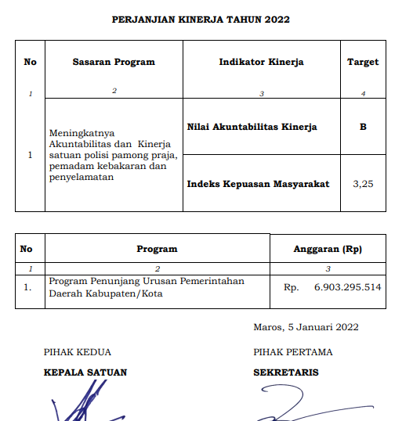
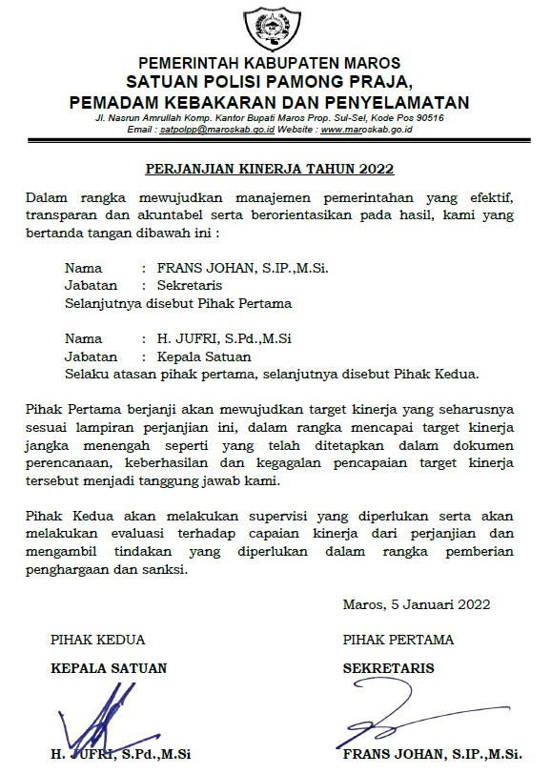
Perjanjian Kinerja Satpol PP & Damkar
SATPOL PP, DAMKAR & SATLINMAS
KABUPATEN MAROS

Slide 14
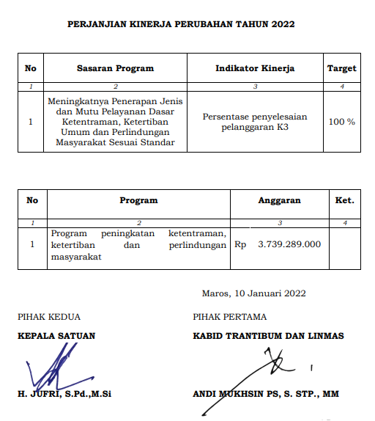
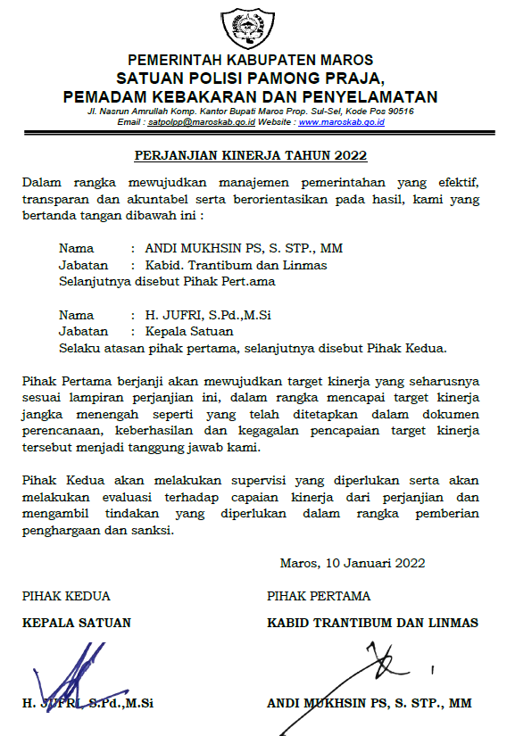
Perjanjian Kinerja Satpol PP & Damkar
SATPOL PP, DAMKAR & SATLINMAS
KABUPATEN MAROS

Slide 15
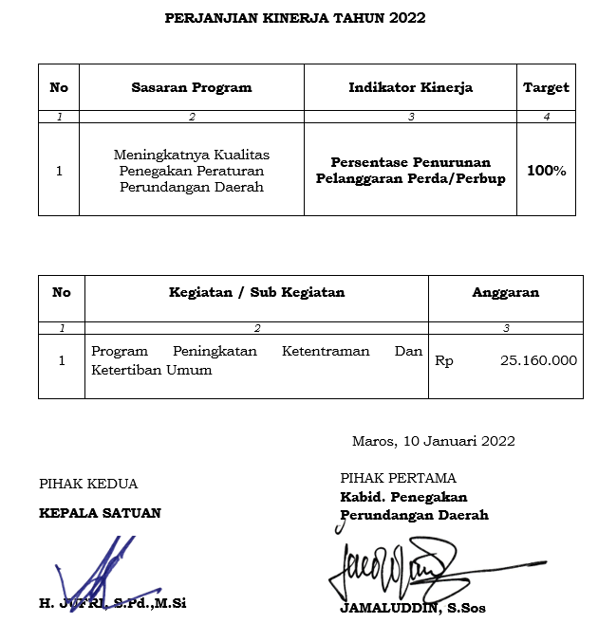
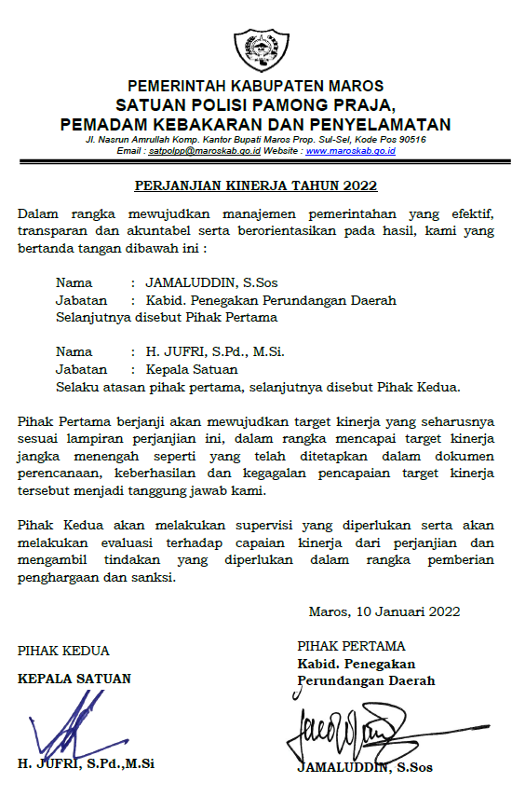
Perjanjian Kinerja Satpol PP & Damkar
SATPOL PP, DAMKAR & SATLINMAS
KABUPATEN MAROS

Slide 16
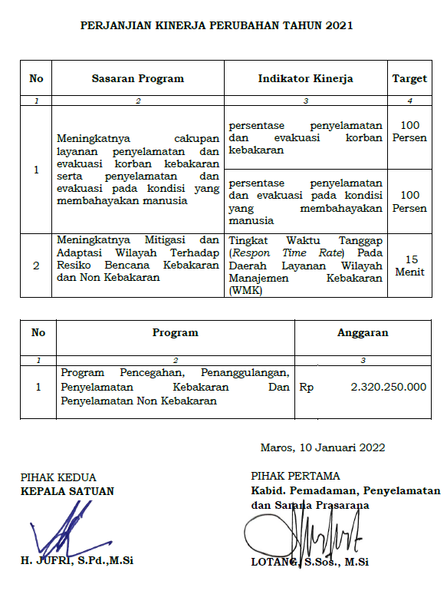
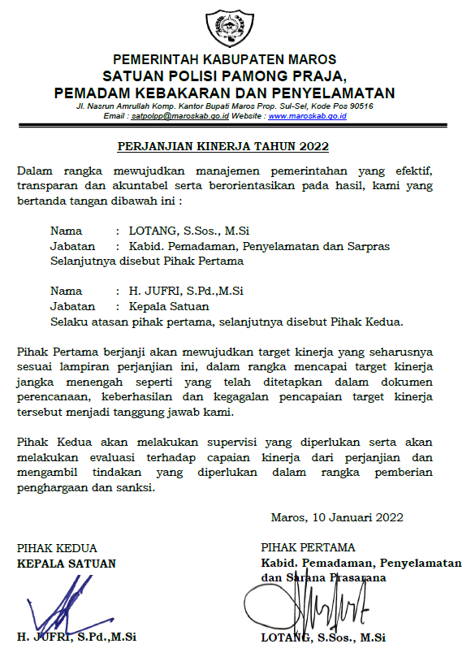
Perjanjian Kinerja Satpol PP & Damkar
SATPOL PP, DAMKAR & SATLINMAS
KABUPATEN MAROS

Slide 17
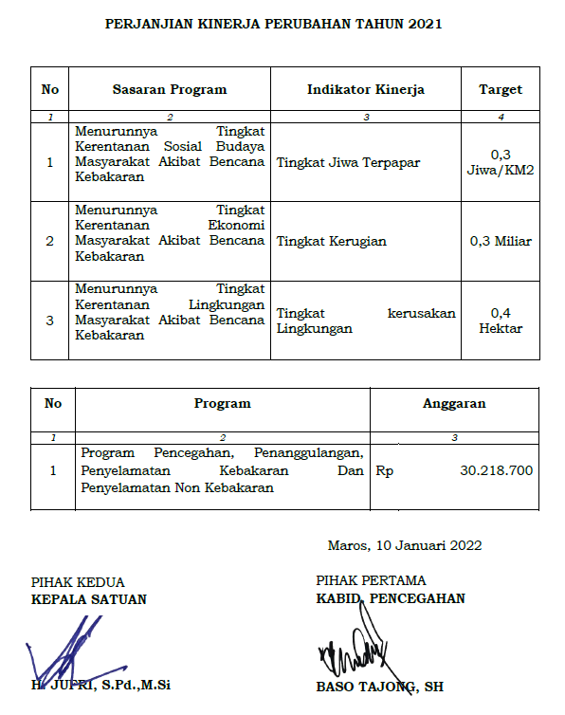
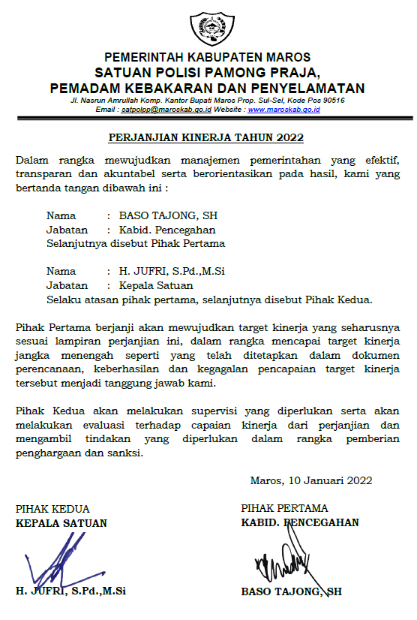
Perjanjian Kinerja Satpol PP & Damkar
SATPOL PP, DAMKAR & SATLINMAS
KABUPATEN MAROS

Slide 18
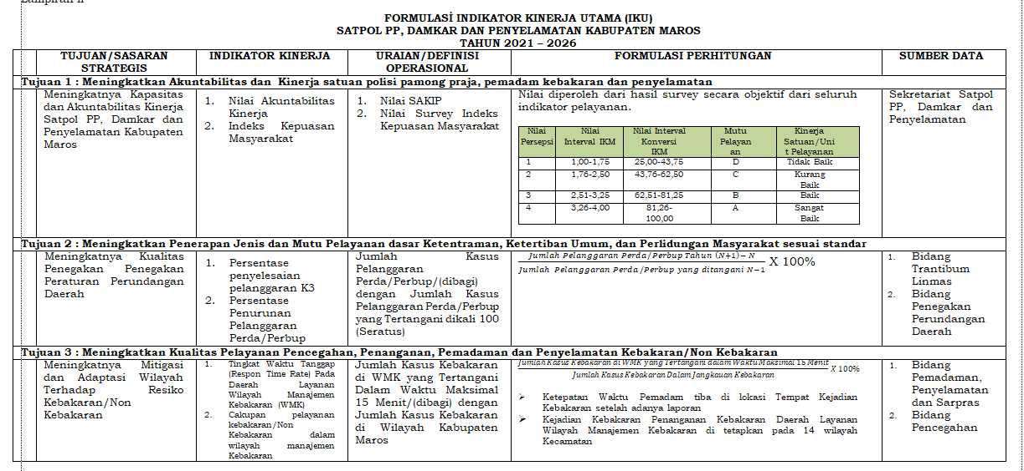
FORMULASI CAPAIAN IKU
5
SATPOL PP, DAMKAR & SATLINMAS
KABUPATEN MAROS

Slide 19
IKU OPD
INDIKATOR KINERJA UTAMA (IKU)
SATPOL PP, DAMKAR DAN PENYELAMATAN KABUPATEN MAROS
NO | TUJUAN | SASARAN | INDIKATOR KINERJA SASARAN(IMPACT)
 |  |  | TOLAK UKUR | TARGET KINERJA PADA TAHUN KE
 |  |  |  | 2022 | SATUAN
1 | Meningkatkan Akuntabilitas dan Kinerja satuan polisi pamong praja, pemadam kebakaran dan penyelamatan | Meningkatnya Kapasitas dan Akuntabilitas Kinerja Satpol PP, Damkar dan Penyelamatan Kabupaten Maros | Nilai Akuntabilitas Kinerja | B | Nilai SAKIP
 |  |  | Indeks Kepuasan Masyarakat | 3,25 | Nilai survey internal
2 | Meningkatkan Penerapan Jenis dan Mutu Pelayanan dasar Ketentraman, Ketertiban Umum, dan Perlidungan Masyarakat sesuai standar | Meningkatnya Kualitas Penegakan Penegakan Peraturan Perundangan Daerah | Persentase penyelesaian pelanggaran K3 | 100 | Persen
 |  |  | Persentase Penurunan Pelanggaran Perda/Perbup | 100 | Persen
3 | Meningkatkan Kualitas Pelayanan Pencegahan, Penanganan, Pemadaman dan Penyelamatan Kebakaran/Non Kebakaran | Meningkatnya Mitigasi dan Adaptasi Wilayah Terhadap Resiko Kebakaran/Non Kebakaran | Tingkat Waktu Tanggap (Respon Time Rate) Pada Daerah Layanan Wilayah Manajemen Kebakaran (WMK) | 15 | Menit
 |  |  | Cakupan pelayanan kebakaran/Non Kebakaran dalam wilayah manajemen Kebakaran | 80.50 | Persen
SATPOL PP, DAMKAR & SATLINMAS
KABUPATEN MAROS

Slide 20
IKK OUTCOME Satpol PP ,Damkar dan Penyelamatan (LPPD)
5
SATPOL PP, DAMKAR & SATLINMAS
KABUPATEN MAROS

Slide 21
IKK OUTPUT Kinerja Satpol PP, Damkar dan Penyelamatan (LPPD)
143
143
66 PERDA
5 PERDA
219
68

Slide 22
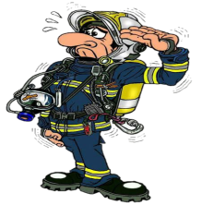
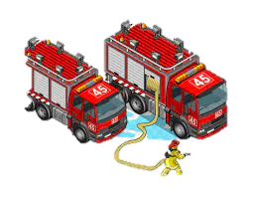
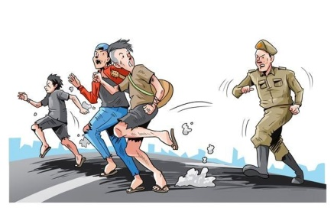
Stakeholder
CROSSCUTTING
SATPOL-PP DAMKAR DAN PENYELAMATAN
TNI,POLRI, PENGADILAN NEGERI DAN KEJAKSAAN
KECAMATAN DESA/KELURAHAN
INSTANSI/PERUSAHAAN
PD Kabupaten Maros
Bandara Sultan Hasanuddin
PK BOSOWA
PLN
BKSDA
ATKP
MANGGALA AGNI
BASARNAS
ORGANISASI DAERAH
GUDANG PATTENE
SATUAN POLISI PEMONG PRAJA PEMADAM KEBAKARAN DAN PENYELAMATAN KABUPATEN MAROS

Slide 23
CROSSCUTTING
PERHUBUNGAN
(PENGAMANA LALU LINTAS DAN PENGAWALAN VVIP)
TNI/POLRI
(OPERASI YUSTISI
NON YUSTISI DAN
PATROLI, PENGAMA
NAN)
KEJAKSAAN DAN PENGADILAN
(SIDANG TINDAK
PIDANA RINGAN)
103 DESA/KELURAHAN (PENYELENGGARAAN TRANTIBUM LINMAS)
Menindaklanjuti amanat Peraturan Pemerintah Nomor 16 Tahun 2018, Kementerian Dalam Negeri telah menetapkan Peraturan Menteri Dalam Negeri Nomor 26 Tahun 2020 tentang penyelenggaraan Ketertiban Umum dan Ketentraman Masyarakat serta Perlindungan Masyarakat Pada Permendagri tersebut, penyelenggaraan ketertiban umum dan ketenteraan masyarakat (tibumtranmas) adalah upaya dan kegiatan yang diselenggarakan Satpol PP yang memungkinkan Pemerintah Pusat, Pemerintah Daerah dan masyarakat dapat melakukan kegiatannya dalam situasi dan kondisi yang tenteram, tertib dan teratur sesuai dengan kewenangannya untuk penegakan Peraturan Daerah dan Peraturan Kepala Daerah. Mengacu pada UU Nomor 23 Tahun 2014 dan PP Nomor 16 Tahun 2018, tugaspokok Satpol PP adalah:
Menegakkan Perda dan Perkada
Menyelenggarakan tibumtranmas
Menyelenggarakan pelindungan masyarakat
BAGIAN HUKUM
(PENEGAKAN PERDA/PERKADA YANG MEMUAT SANKSI)
BIDANG TRANTIBUM LINMAS DAN BIDANG PENEGAKAN PERUNDANGAN DAERAH
14 KECAMATAN
(PENYELENGGARAAN TRANTIBUM LINMAS)
PROGRAM PENINGKATAN KETENTRAMAN DAN KETERTIBAN UMUM
DINAS KOPUNDAG UMKM
(PENERTIBAN PASAR DAN UMKM)
KEMENAG MAROS
(PENYELENGGARAAN TRANTIBUM KLOTER HAJI MAROS)
PAGU ANGGARAN
Rp. 3.940.900.000
DINAS KOPUNDAG UMKM
(PENERTIBAN PASAR DAN UMKM)
SINTAP
(PENYELENGGARAAN TRANTIBUM LINMAS, IMB)
DINSOS
(PENYELENGGARAAN TRANTIBUM LINMA ANAK JALANAN DAN GEPENG DAN ODGJ)
DISPARPORA
(PENYELENGGARAAN TRANTIBUM LINMA DI OBJEK WISATAS

Slide 24
CROSSCUTTING
BANDAR UDARA INT. SULTAN HASANUDDIN (MOU PENANGGULANGAN DAN PENYELAMATANKEBAKARAN DAN KECELAKAAN PESAWAT
BKSDA (PENANGANAN EVAKUASI HEWAN LIAR (ULAR, BIAWAK, KUCING DLL
RSUD dr.LAPALALOI (BAHAN BERBAHATA BERACUN DAN PELEPASAN CINCIN)
103 DESA/KELURAHAN (PEMBENTUKAN REDKAR, SOSIALISASI DAN PEMBERDAYAAN MASYARAKAT)
Menindaklanjuti amanat Permendagri Nomor 114 Tahun 2018 tentang Standar Teknis Pelayanan Dasar pada Standar Pelayanan Minimal Sub Urusan Kebakaran dan Permendagri 16 Tahun 2020 Tentang Pedoman Nomenklatur Dinas Pemadam Kebakaran dan Penyelamatan Provinsi dan Kabupaten/Kota, Pelayanan Penyelamatan dan evakuasi korban kebakaran meliputi:
layanan respon cepat (Response Time) penanggulangan kejadian kebakaran;
layanan pelaksanaan pemadaman dan pengendalian kebakaran;
layanan pelaksanaan penyelamatan dan evakuasi;
Layanan Penanganan Bahan Berbahaya Beracun
layanan pemberdayaan masyarakat/relawan kebakaran; dan
layanan pendataan, inspeksi dan investigasi pasca kebakaran.
OBJEK VITAL GUDANG PELURU, DEPO KERETA API DLL (PENANGGULANGAN KEBAKARAN DAN KECELAKAAN (Road Traffic Accident)
BIDANG PEMADAMAN, PENYELAMATAN DAN SARANA PRASARANA DAN BIDANG PENCEGAHAN
14 KECAMATAN
(PEMBUKAAN POSKO/SEKTOR PEMADAM KEBAKARAN DAN PENYELAMATAN)
PROGRAM PENCEGAHAN, PENANGGULANGAN, PENYELAMATAN KEBAKARAN DAN PENYELAMATAN NON KEBAKARAN
KOTA MAKASSAR, KABUPATEN BONE, PANGKEP DAN GOWA (PENANGGULAAN KEBAKARAN DAN PENYELAMATAN DAERAH BERBATASAN)
BPBD DAN BASARNAS
(PENANGANAN PASCA KEBAKARAN DAN BENCANA DAERAH)
PAGU ANGGARAN
Rp. 2.350.468.700
SELURUH PERANGKAT DAERAH KAB. MAROS (MKKG DAN INVENTARISASI APAR/APAB)
BOSOWA KAWASAN INDUSTRI (INSPEKSI ALAT PROTEKSI KEBAKARAN DAN RETRIBUSI PENGECEKAN)
MANGGALAGNI (KEBAKARAN HUTAN)
PLN
(PENCEGAHANDAN PENANGGULANGAN KEBAKARAN)

Slide 25
Capaian Kinerja 2021
NO | TUJUAN | SASARAN | INDIKATOR KINERJA SASARAN(IMPACT)
 |  |  | TOLAK UKUR | TARGET | REALISASI
1 | Meningkatkan Kualitas Mutu Pelayanan Dasar Ketentraman, Ketertiban Umum dan Linmas | Meningkatnya Kualitas Mutu Pelayanan Dasar Ketentraman, Ketertiban Umum dan Perlindungan Masyarakat | Predikat Evaluasi SAKIP | BB | B
 |  |  | Tingkat kepuasan internal terhadap layanan kesekretariatan | 3,00 | 3,00
 |  |  | Persentase pegawai dengan SKP minimal “BAIK” | 100 | 75
 |  |  | Persentase anggaran yang menjadi temuan materil hasil pemeriksaan BPK | - | -
2 | Meningkatkan Ketentraman dan Ketertiban Umum | Meningkatnya Penerapan Jenis dan Mutu Pelayanan dasar Ketentraman, Ketertiban Umum, dan Perlidungan Masyarakat sesuai standar | Persentase Capaian Standar Pelayanan Minimal Ketentraman Ketertiban Umum Yang Memenuhi Target | 100 | 100 %
 |  | Persentase Penurunan Pelanggaran Perda/Perbup | Jumlah Perda/Perkada yang memuat sanksiyang ditegakkan ---------------------------------------------------------- x 100 % Jumlah keseluruhan Perda dan Perkada yang memuat sanksi | 5 | 7.58 %
 |  |  |  | 66
3 | Meningkatnya Kualitas Pelayanan Pencegahan dan Penanganan Kebakaran | Meningkatnya Mitigasi dan Adaptasi Wilayah Terhadap Resiko Bencana Kebakaran | Tingkat Waktu Tanggap (Respon Time Rate) Pada Daerah Layanan Wilayah Manajemen Kebakaran (WMK) | 15 Menit | 11.24 Menit
SATPOL PP, DAMKAR & SATLINMAS
KABUPATEN MAROS

Slide 26
LHE/Capaian Kinerja
No | Komponen Yang Di Nilai | Bobot | Hasil Evaluasi
1 | Perencanaan Kinerja | 30% | 19,20
2 | Pengukuran Kinerja | 30% | 17,70
3 | Pelaporan Kinerja | 15% | 9,45
4 | Evaluasi Akuntabilitas Kinerja Internal | 25% | 17,75
Jumlah |  | 100% | 64,10
Hasil evaluasi LHP capaian kinerja tahun 2021 Satpol PP dan Damkar memperoleh nilai 64,10 dengan interprestasi baik (B) dan diharapkan capaian kinerja akan lebih ditingkatkan lagi pada tahun berikutnya
Rencana tindak lanjut agar capaian kinerja lebih baik lagi yaitu:
1 | Mempublikasikan Dokumen Perencanaan Kinerja
2 | Menyelaraskan SKP dan PK sesuai Target yang di rencanakan
3 | Melakukan Monitoring dan Evaluasi secara berkala dan berjenjang atas pengukuran capaian kinerja

Slide 27
Hambatan-hambatan yang ditemui
NO | TAHAPAN | PERMASALAHAN | SOLUSI
1. | Pengumpulan Data | Tidak tersedianya data (tidak terdokumen secara baik) sejumlah kegiatan dilaksanakan tetapi tidak tercatat; Kurangnya sumber daya aparatur yang mampu mengoperasikan komputer dengan baik dan mahir; | Memberikan kesempatan kepada perencana dan pelaksana teknis untuk mengikuti pelatihan mengenai Standar Pelayanan Minimal
2. | Penghitungan Kebutuhan | Belum adanya pemetaan daerah-daerah yang rawan bencana kebakaran; Banyaknya jumlah tenaga honor satpol PP dan Damkar, sehingga anggaran yang ada, di peruntukan untuk memenuhi jasa tenaga honor Kondisi sarana prasarana masih perlu di tambah Alat Komputerisasi dan Komunikasi di Lapangan. utamanya mobil operasional Satdalmas, Patroli, Alat Pelindung Diri (Satpol PP dan Damkar) dan Armada Pemadam Kebakaran masih terdapat beberapa Kecamatan yang belum memiliki Armada dan Penempatan personil Sektor di Kecamatan (Tompobulu, Mallawa, Cenrana, Simbang, Lau, Maros Baru dan Mandai). | Perlu adanya pemetaan daerah rawan bencana kebakaran dan penambahan beberapa Wilayah Manajemen Kebakaran; Mengajukan untuk melakukan pengangkatan khusus kepada tenaga honor Satpol PP dan Damkar serta melakukan seleksi kembali untuk mengurangi jumlah tenaga honor yang tidak melaksankan tugas sebagaimana mestinya; Penambahan jumlah sarana prasaran berupa Komputer PC/Laptop, Alat Komunikasi Berupa HT (Handy Talky) armada pengangkut petugas Satpol PP (Mobil Dalmas dan Mobil Patroli (Double Cabin), Alat Pelindung Diri (Pakaian Huru-Hara Satpol), Alat Pelindung Diri Damkar (Breathing Apparatus, Fire Jaket, Helm, Sepatu, Selang, Nozzel dan Peralatan Rescue) dan Penambahan Armada Fire Fighter (Penembak), Fire Rescue (Penyelamat) dan Mobil Ambulance (Evakuasi Korban Kebakaran)
3. | Perencanaan Dan Penganggaran | a. Kurangnya Anggaran dalam mendukung program dan kegiatan b. Kurangnya sarana dan prasarana pendukung pelaksanaan tugas dan fungsi; c. Peningkatan Kapasitas SDM Sub Bagian Program | Penambahan anggaran Terkait Pencapaian Target SPM pemenuhan kebutuhan sarana dan prasarana pelaksanaan tugas Pencapaian Target Pemenuhan SPM(Komputer/Laptop dan Print); Diklat SPM
4. | Pelaksanaan | Lemahnya fungsi koordinasi dan sinergitas antara dinas/instansi terkait; Masih banyaknya Aparatur yang belum memenuhi standar kompetensi sesuai Permendagri Nomor 16 Tahun 2009 tentang Standar Kualifikasi Aparatur Pemadam Kebakaran Di Daerah dan Peraturan Pemerintah 16 tahun 2018 tentang Satpol PP. | Meningkatkan kerjasama yang intensif dengan berbagai pihak guna mengoptimalkan penyelenggaraan ketertiban umum dan ketentraman masyarakat; Mengirim Aparatur untuk mengikuti Diklat pengembangan SDM Aparatur Satpol PP dan Damkar
5. | Pelaporan | Pelaporan Belum Sepenuhnya Berbasis SPBE (Sistem Pemerintahan Berbasis Elektronik) | Sebaiknya Pelaporan Berbasis SPBE (Sistem Pemerintahan Berbasis Elektronik) Segera di Terapkan Agar Lebih Efisien dan Cepat
6. | Lain-lain | Tidak adanya Hydran sumber air untuk pemadamam kebakaran; Masih adanya kondisi jalan yang rusak dan sulit dijangkau mobil pemadam kebakaran; Kurangnya wilayah manajemen kebakaran yang mengkibatkan sulitnya pengendalian kebakaran di lokasi luar WMK; Biaya pemeliharaan peralatan pemadam kebakaran masih terpusat di bagian keuangan daerah sehinggah dalam pengurusan perbaikan menjadi terhambat | Mengusulkan kepada Pemerintah Daerah untuk menambah pos pemadam kebakaran; Perbaikan jalan yang tidak bisa di jangkau oleh mobil pemadam kebakaran; Perlu adanya pembuatan sumur penampungan air di beberapa titik yang tersebar di WMK sebagai sumber air bagi pemadam kebakaran; Sebaiknya biaya pemeliharaan peralatan pemadan kebakan di kelola langsung oleh instansi bersangkutan sehingga proses perbaikan menjadi cepat dan dapat di gunakan apabila terjadi kebakaran

Slide 28
EVALUASI REFORMASI BIROKRASI
SATPOL PP, DAMKAR DAN PENYELAMATAN
KAB. MAROS

Slide 29
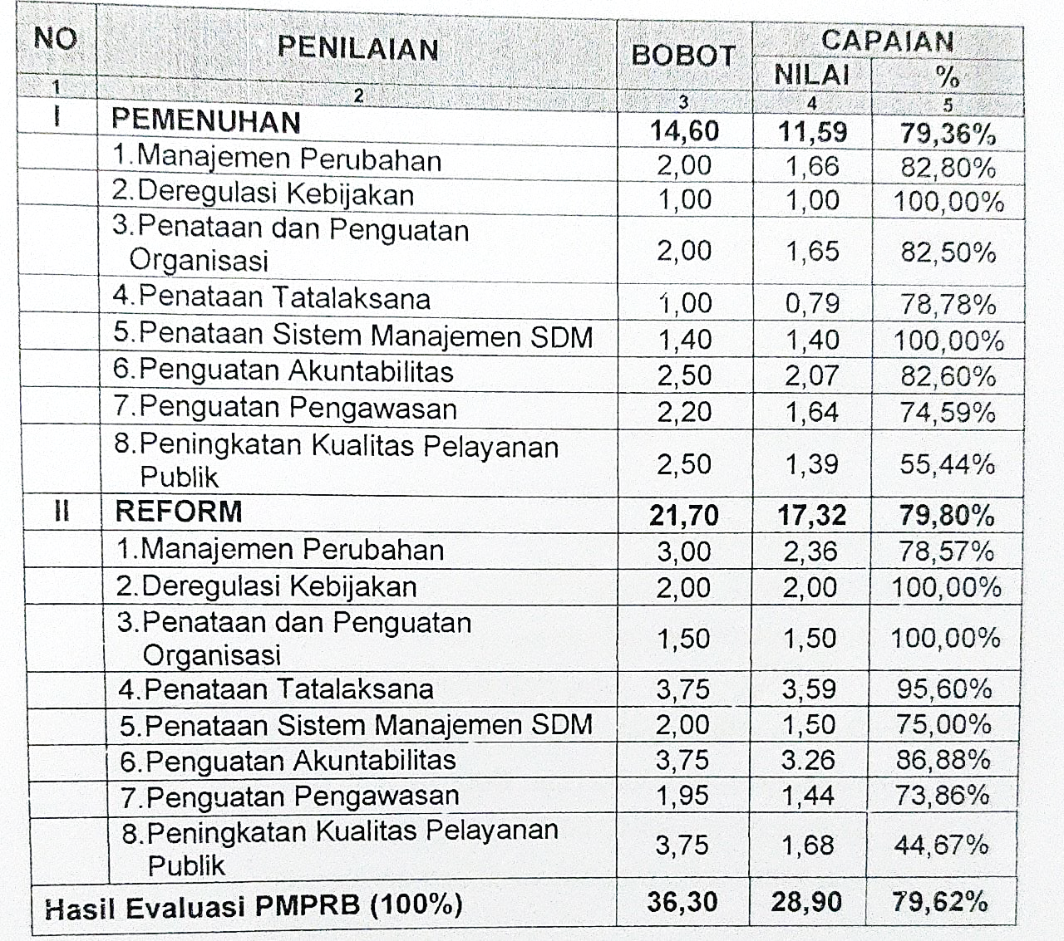
HASIL EVALUASI REFORMASI BIROKRASI SATPOLP3KP
Hasil Evaluasi atas Penilaian Mandiri Pelaksanaan Reformasi Birokrasi Perangkat Daerah pada SATPOLP3KP memperoleh nilai sebesar adalah 28,90 atau 79,62%. Dengan Kategori BB predikat Baik dengan Interpretasi Secara Instasional mampu mewujudkan Sebagian besar sasaran Reformasi Birokrasi, namun pencapaian sasaran pada tingkat unit kerja hanya Sebagian kecil saja.

Slide 30
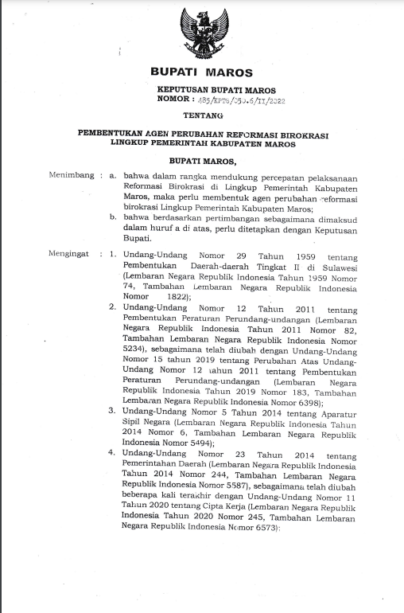
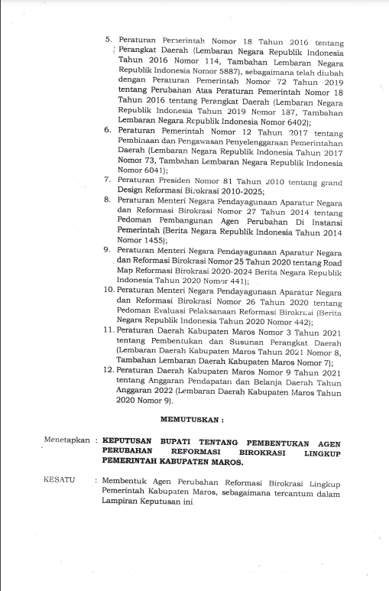
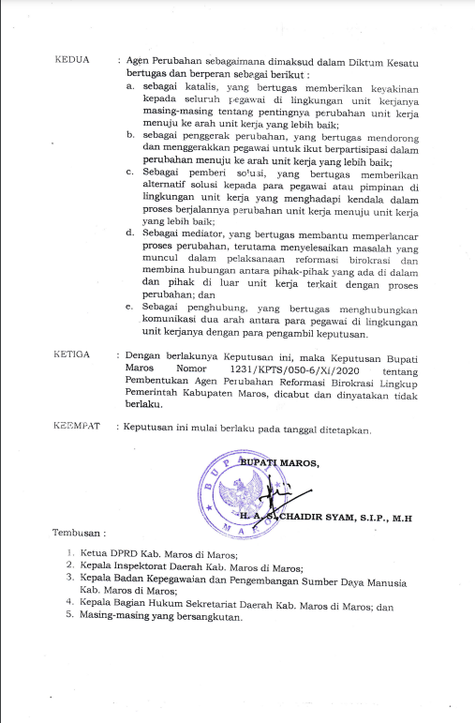
PEMBENTUKAN AGENT OF CHANGE
TINDAK LANJUT HASIL REKOMENDASI

Slide 31
PRESTASI KINERJA
SATUAN POLISI PAMONG PRAJA, PEMADAM KEBAKARAN DAN PENYELAMATAN

Slide 32
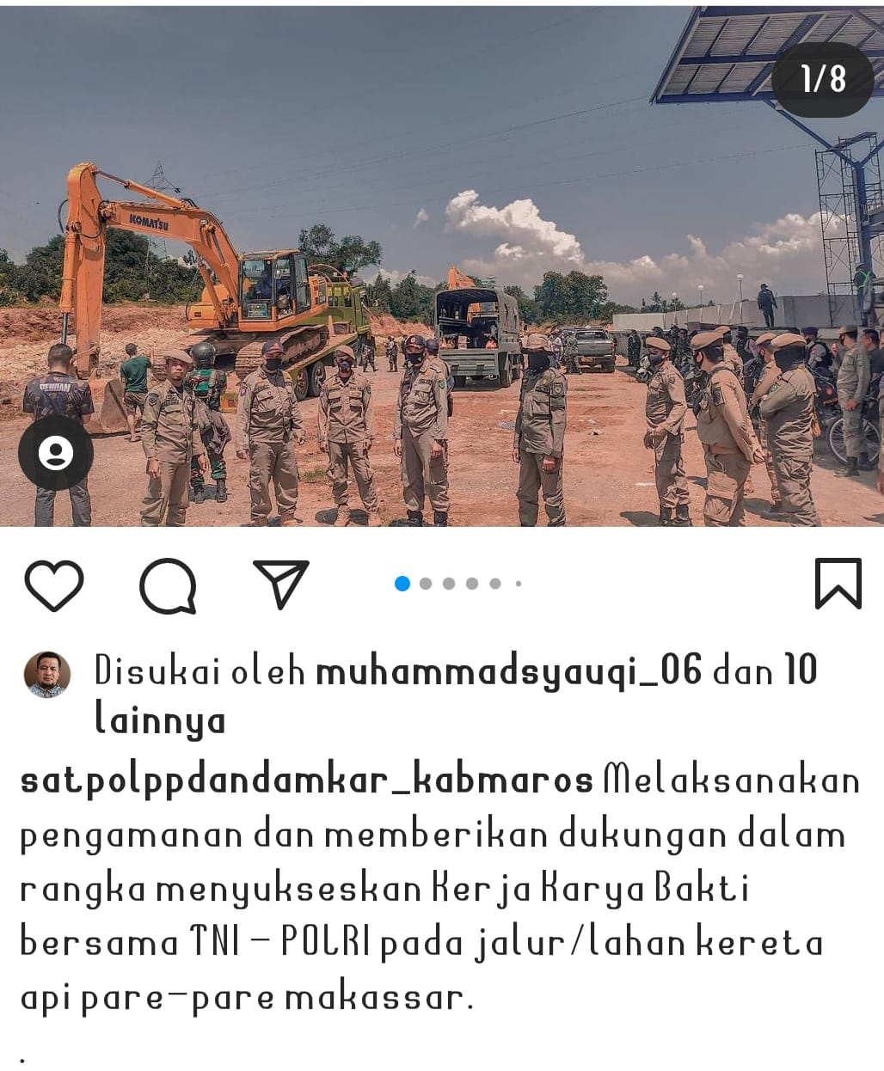
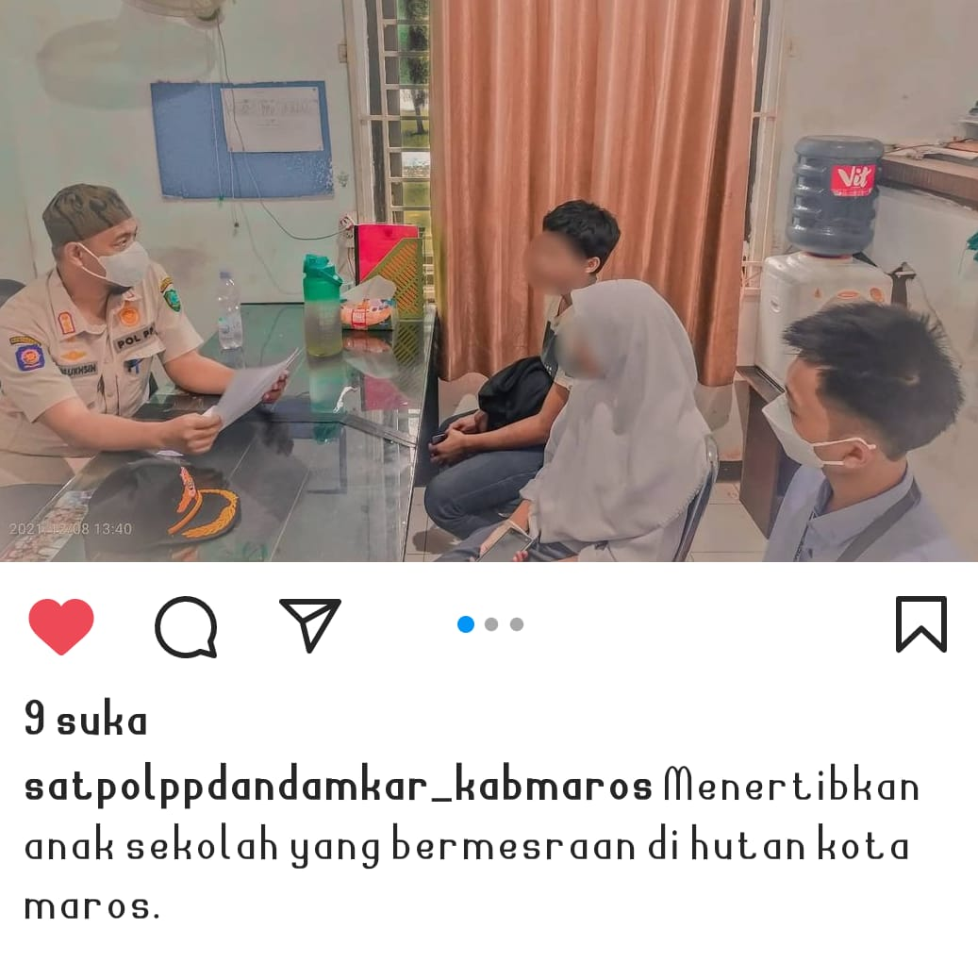
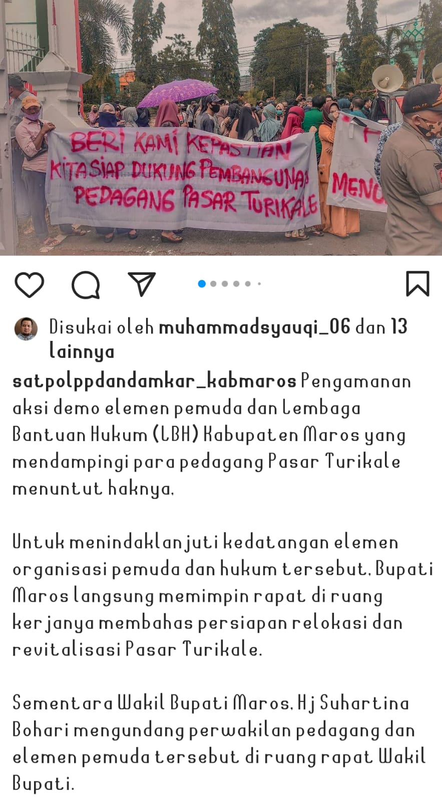
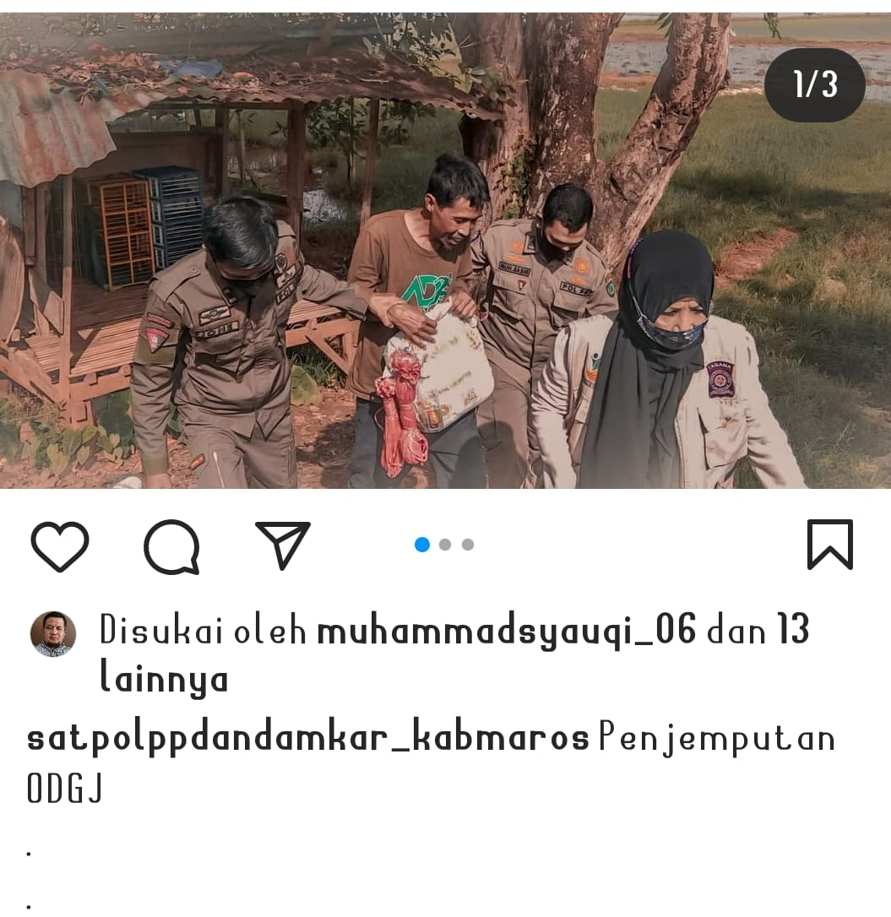
PENYELENGGARAAN TRANTIBUM DAN PENEGAKAN PERATURAN DAERAH

Slide 33
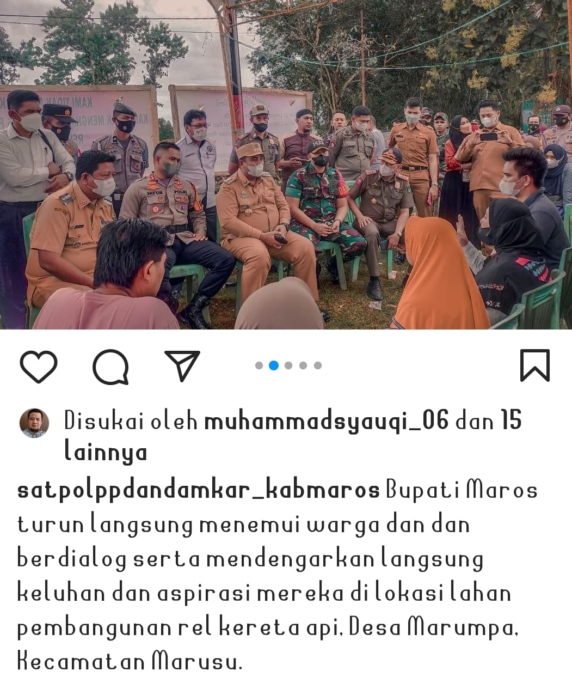
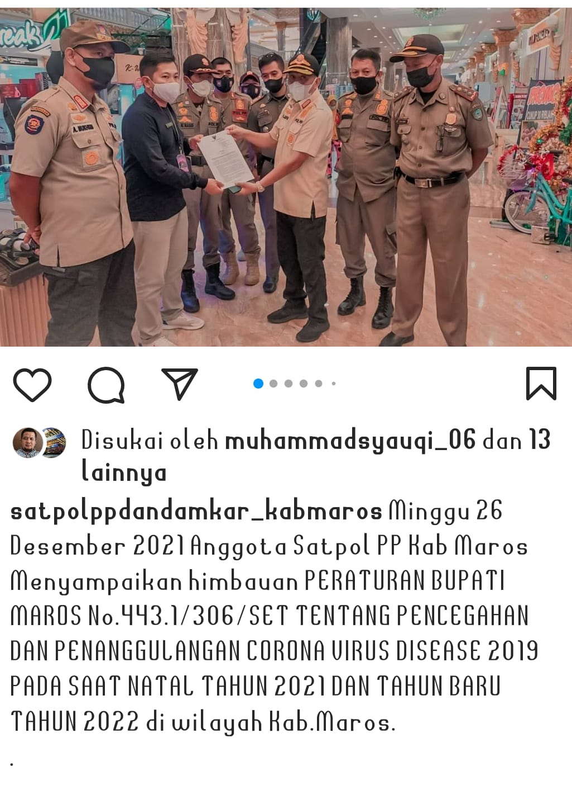
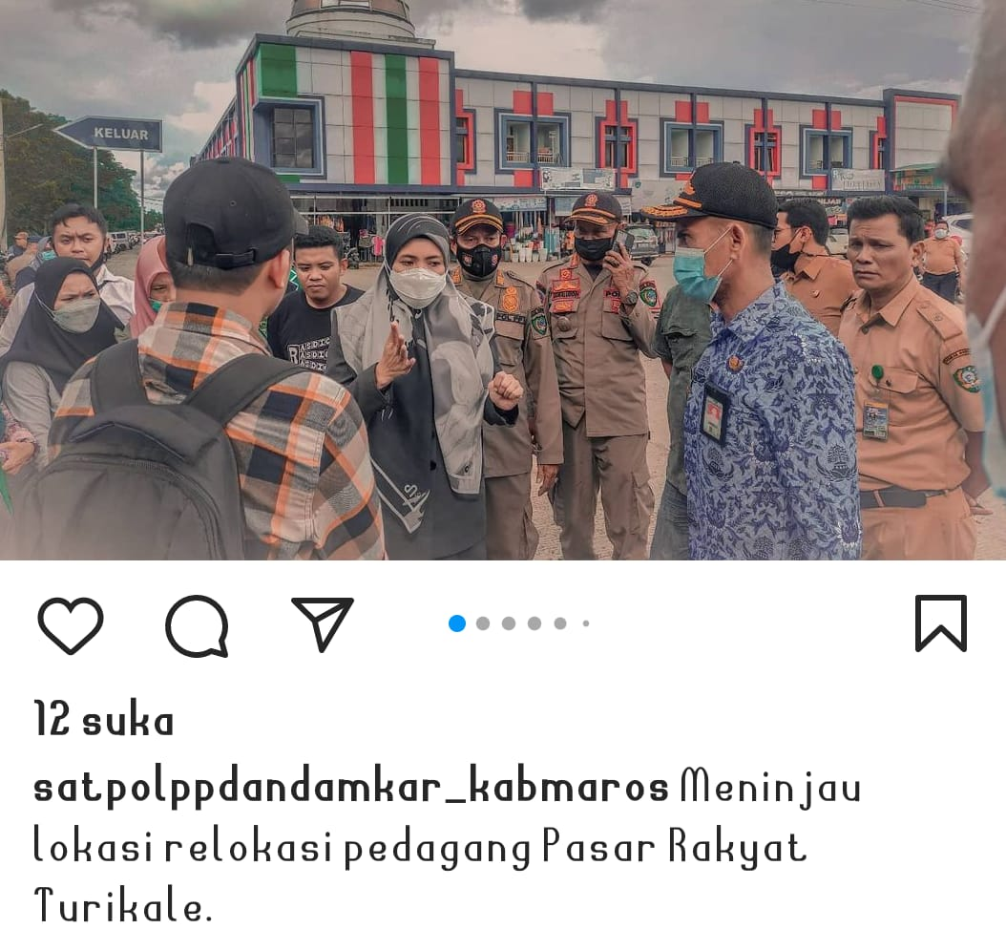
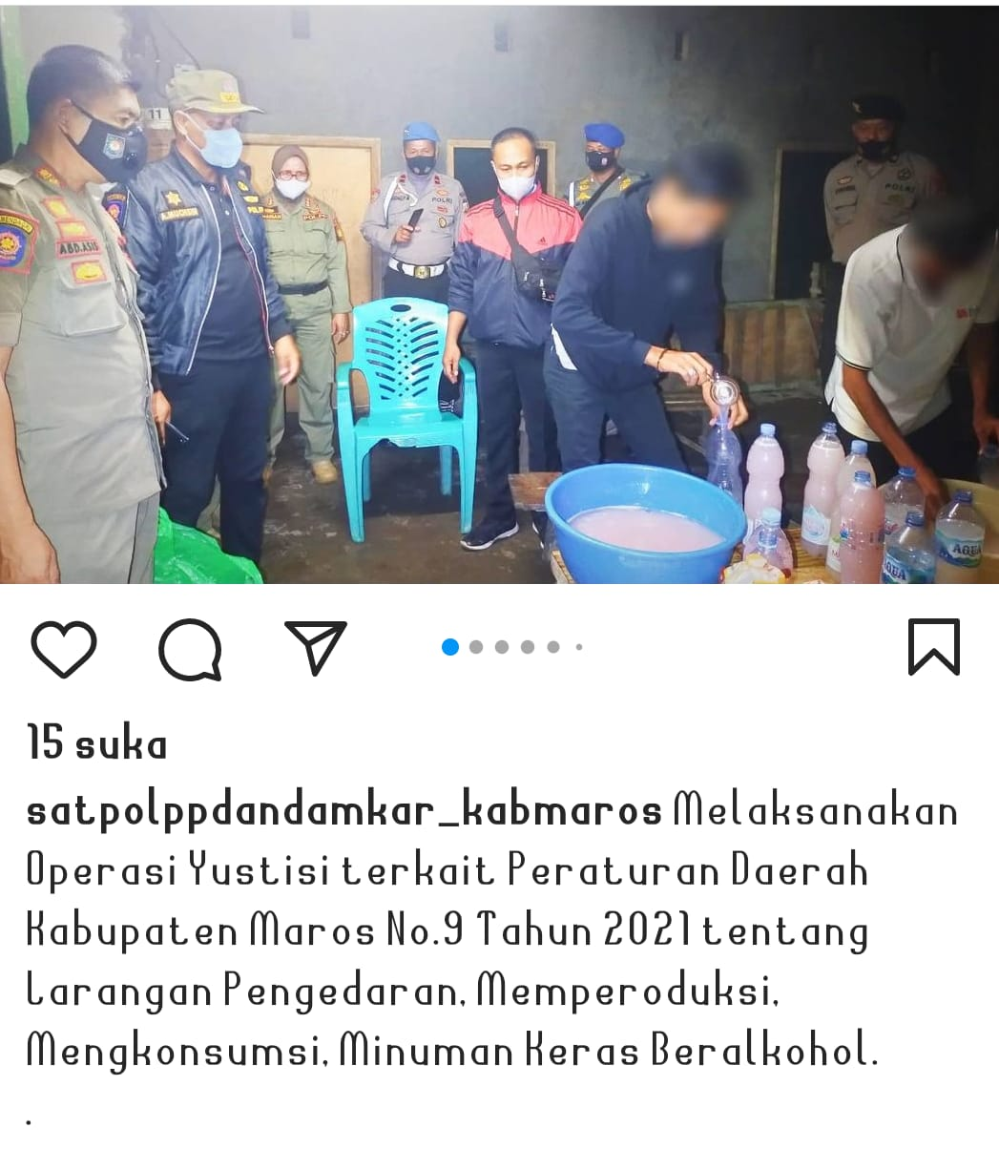
PENYELENGGARAAN TRANTIBUM DAN PENEGAKAN PERATURAN DAERAH

Slide 34
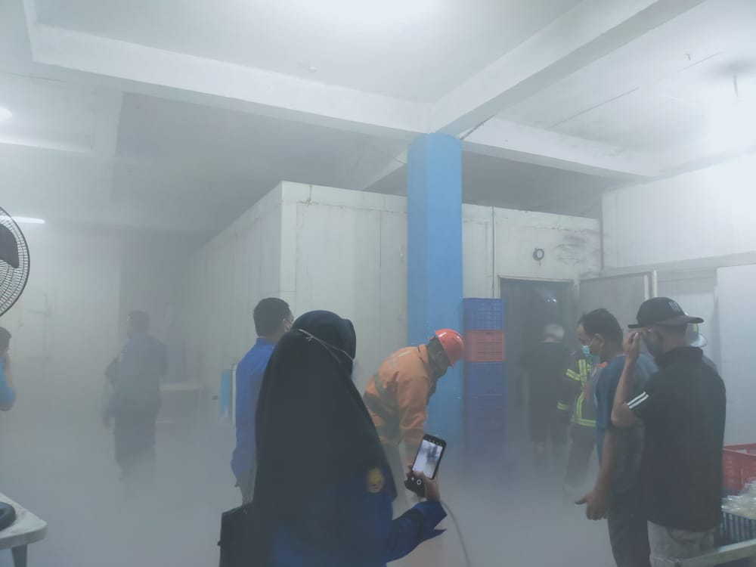
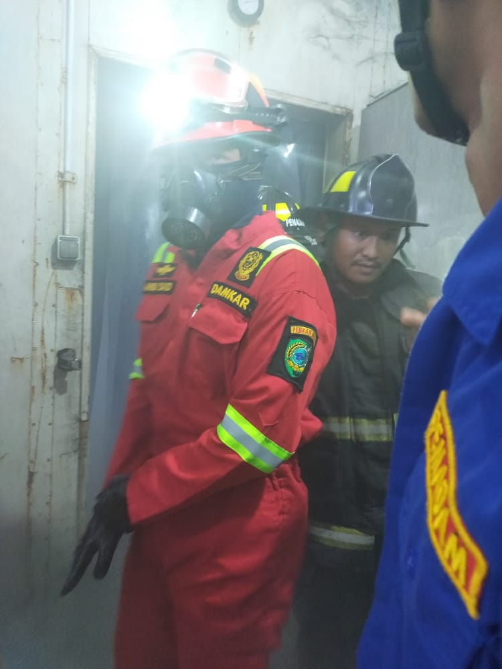
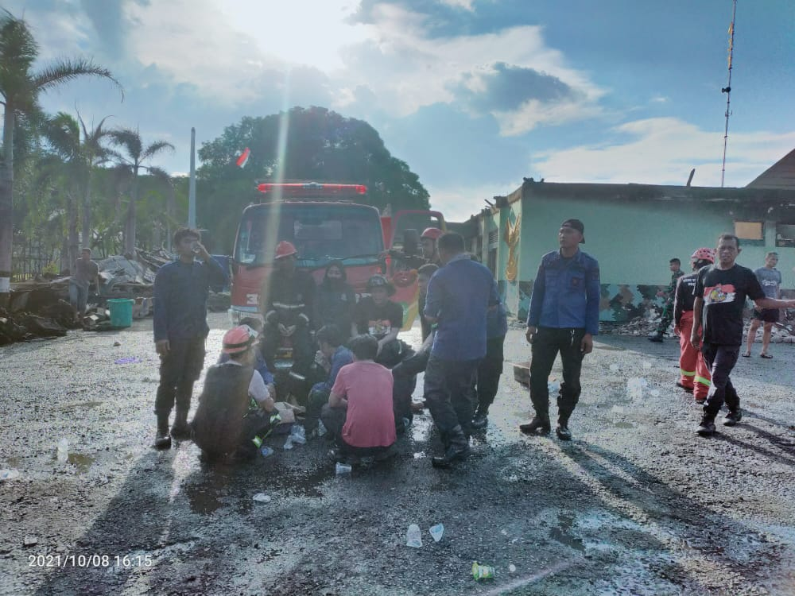
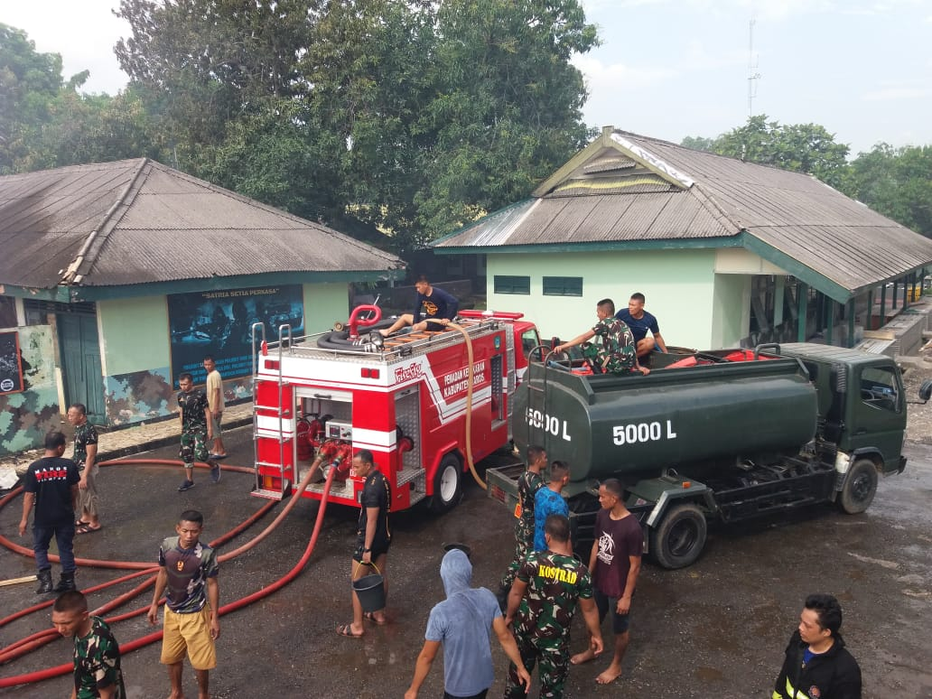
PROSES PEMADAMAN TANPA APD YANG MEMADAI
KEBAKARAN GUDANG PENYIMPANAN IKAN PERBATASAN TURIKALE
KEBAKARAN ASRAMA MILITER YPR 431 KOSTRAD JLN. POROS KARIANGO

Slide 35
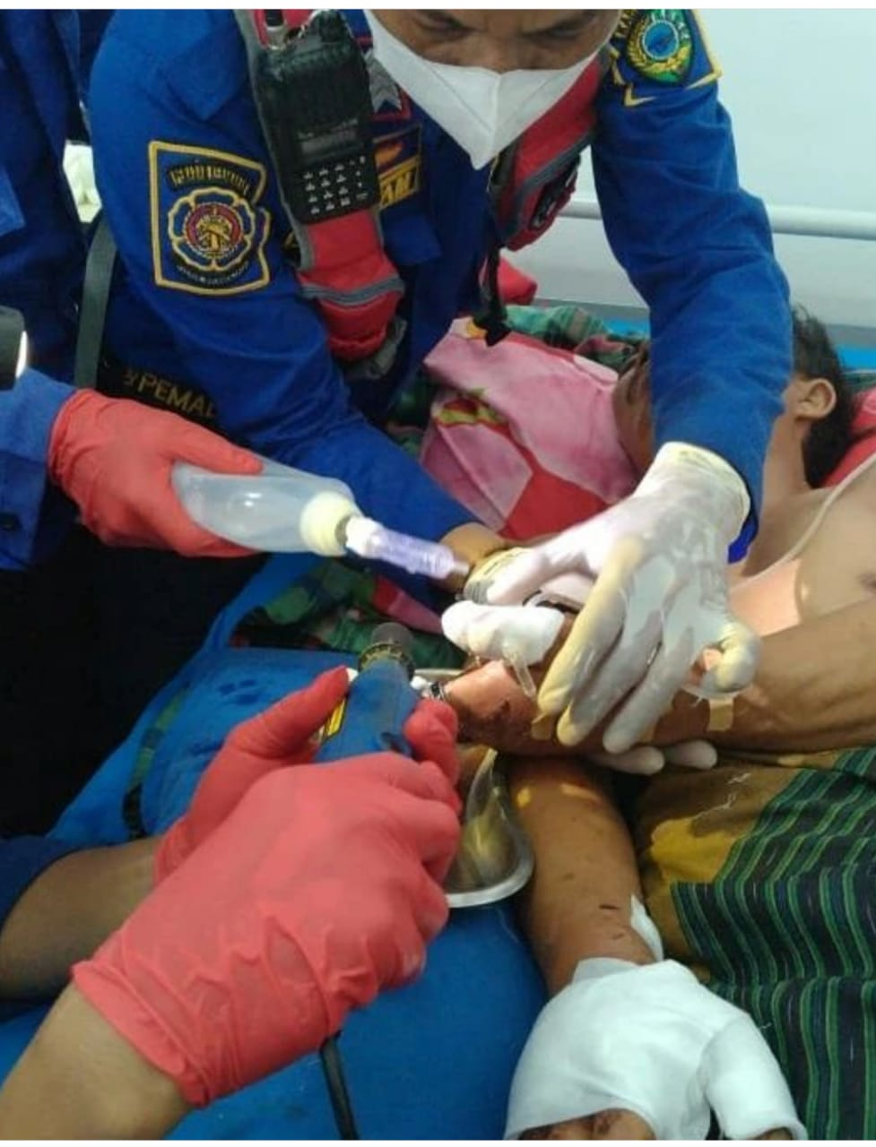
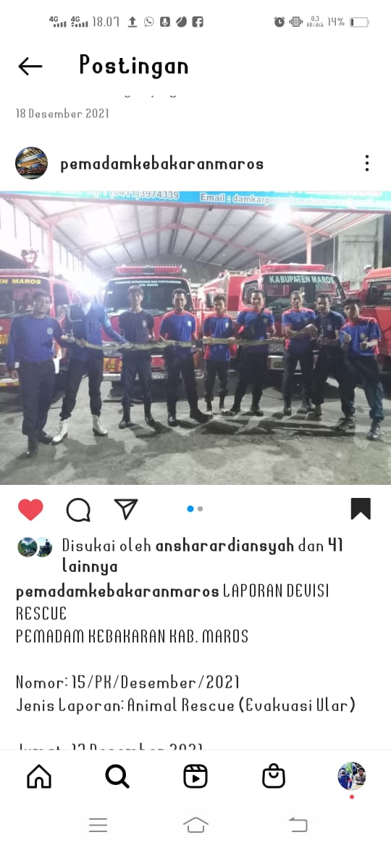
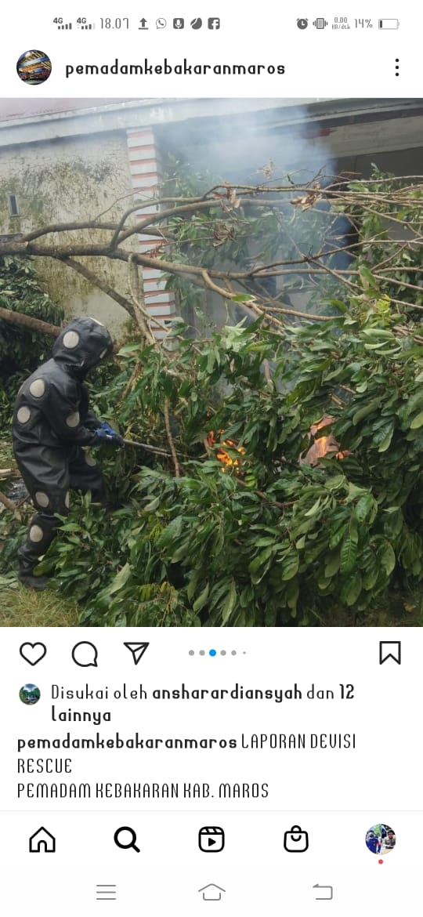
PROSES PENYELAMATAN NON KEBAKARAN
EVAKUASI MAYAT DAN CINCIN WARGA YANG TIDAK DAPAT DI OPERASI
ANIMAL RESCUE (ULAR DAN SARANG TAWON)

Slide 36
Selanjutnya
Pohon Kinerja, Cascading, dan Crosscutting Program/ kegiatan
Prestasi yang telah dicapai
Hambatan-hambatan yang ditemui

Slide 37
Terima kasih
“JADILAH PETUGAS SATUAN POLISI PAMONG PRAJA, PEMADAM KEBAKARAN DAN PENYELAMATAN
YANG PROFESIONAL ATAU TIDAK SAMA SEKALI”
“TIDAK ADA PETUGAS SATUAN POLISI PAMONG PRAJA, PEMADAM KEBAKARAN DAN PENYELAMATAN YANG AHLI, YANG ADA ADALAH PETUGAS POLISI PAMONG PRAJA DAN PEMADAM YANG TERLATIH”

